Slide 1
KKM23-24年四口井井压裂微地震裂缝监测报告
中油测井国际公司哈萨克斯坦作业区

Slide 2
目录
理论技术
276井监测结果
430井监测结果
247井监测结果
806井监测结果

Slide 3
理论技术
微地震监测技术是指将地震技术用于探测由于岩石内应力发生变化而引起的微地震事件,即将高灵敏度的地震传感器布放于压裂井四周相应位置上,连续记录因压裂引起的地下质点位置改变而产生的微地震信号。该技术用于油藏和气藏水力压裂裂缝的成图,通过对压裂过程中的微地震数据连续采集记录并处理,标定出微地震事件即压裂裂缝的位置。借助于微地震裂缝诊断,可以描述人工裂缝方向、形态，有效地优化压裂和压裂方案设计,提供油气藏资源评价、油气藏驱替信息和建议钻井井位图,达到增产目的,并为二次勘探规划提供依据。

Slide 4
理论技术
地下经常有微地震发生，压裂时，地层压力升高，根据摩尔-库伦准则，压力变化区会有诱发微地震发生，记录、定位这些微地震源，其分布可以反映裂缝轮廓。本技术的理论依据为摩尔-库伦准则，其数学表达式可以写为：
τ≥τ0 +（S1+S2-2 P0）/2+（S1–S2）cos（2φ）/2 (1)
τ=（S1–S2）sin（2φ）/2 (2)
（1）式左侧不小于右侧时发生微地震。式中，τ是作用在裂缝面上的剪切应力；τ0是岩石的固有无方向应力抗剪断强度，数值由几兆帕到几十兆帕，沿已有裂缝面错断，数值为零；S1、S2 分别是最大，最小主应力；P0是地层压力；φ是最大主应力与裂缝面方向的夹角。由式（1）可以看出，微地震易于沿已有裂缝面发生。 这时τ0为零，左侧通常不小于右侧。P0增大，右侧减小，也会使右侧小于左侧。这为我们观测注水，压裂裂缝提供了依据。监测依据微地震震源特征,地震波传播理论和微地震信号识别理论，用监测得到的微地震点的空间分布及其三视图描述人工裂缝轮廓，给出人工裂缝监测结果。

Slide 5
理论技术
微地震源定位及信号识别采用最新的正演网格搜索定位技术，该技术可以提高微地震源定位可靠性，信号识别排除人为因素干扰。为了满足定位精度要求，又能减小计算量、迅速给出结果，通常采用二次网格搜索技术。第一次网格搜索，网格间距较大，如100米，使整个网格空间的节点数小于10000。搜索获得的震源位置是网格空间的某个节点，误差50米。第二次网格搜索，以第一次网格搜索得到的震源为中心，第一次网格搜索的误差半径作为二次网格空间半径，建立网格间距12.5米的搜索网格，该网格有729个节点，再进行二次正演网格搜索定位，理论误差6米，实际误差控制在10米。
正演网格搜索定位技术，引进常规地震勘探的时间偏移、相关叠加理论，可以使用较复杂的速度模型，提高了监测的可靠性。

Slide 6
理论技术
现场使用地面微地震监测台站，采用星型布站方案。使用20套三分量检波器采集站同时接收地下破裂地震数据，采集站间距175m。分监测时间覆盖整个压裂作业过程，在压裂开始前30min开机，压裂结束后30min关机。监测前，计算出来自空间网格每一个节点至全部监测站的地震波走时，给出来自某一节点至一指定监测站与至其他监测站的走时差；监测时，把其他台站的地震记录做时差矫正后叠加在指定台站的地震记录上，若叠加后某一时间段地震记录幅度明显增大，信号变得清晰，则存在来自这一节点的地震信号。使用时间偏移、微地震记录叠加技术，可以大幅度提高空间定位精度，把震源定位误差控制在10 m以内。

Slide 7
理论技术
一次网格搜索定位的步骤是：
根据速度模型，台站位置在监测前计算出各节点至各台站的走时，列出其走时表，相对标准道的时差表；
各台站记录到信号后，依据时差表，偏移时间，进行叠加。如果以那个节点的走时、时差做到偏移、叠加，信号清晰度显著增加，则这个节点即为震源。即震源与节点一一对应。标准是每次叠加，波幅的平均值增加0.3，视为显著。
一次网格搜索的误差是节点间距的一半，误差半径约50米。

Slide 8

理论技术
二次网格搜索定位的步骤是：
以一次网格搜索得到的震源节点为中心，一次网格搜索的误差半径做半径，重新建立一个网格空间，间距12.5米，节点数729个；
用互相关方法计算出不同台站信号的走时，选择居中走时计算走时差；
计算出各节点至各台站走时，选择居中走时对应的台站计算出走时差；
某个节点及其地震记录计算出的二个走时差满足下式，则该节点为二次搜索得到的震源，取代一次搜索的震源；
（3）
式中，ΔT是某一节点至各台站走时与上述对应台站的时差，Δt是由互相关计算出的走时与居中走时的走时差。

Slide 9
理论技术
若没有满足公式（3）的二次节点，则取消该震源。
其理论误差6.25米,实际误差控制在10米。
台站网格搜索定位示意图

Slide 10
276井微地震监测结果
井名 | 276井
地理位置
监测日期 | 2023年12月20日 | 当日天气 | 晴
参加人员 | Aset Okap,Kamal Okap,Mukan Murat,Kerinbek Alpysbai,Sarsen Ekpin, Kurmangazy Kyran,Jing yan qing,Pazilzhan,Sabit,Liang Dong,Han Zhi Ming,Bai Lu
监测层段/m | 2635.0-2656.0 | 台站数量/台 | 8
监测时间 | 17:30 | 结束时间 | 18:55

Slide 11
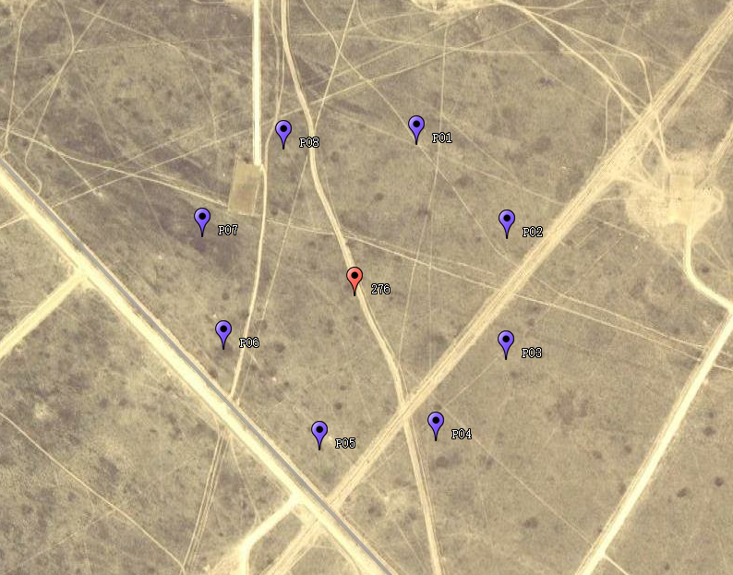
276井微地震监测结果
该项目使用平面微地震监测台网，使用8台三分量分站。图中坐标是以压裂作业层在地面的投影为坐标原点，水平轴沿东西向，向东为正；垂直轴沿南北向，向北为正。图中红色图标表示监测层段在地面的投影坐标位置，紫色图标代表检波器的位置。

Slide 12
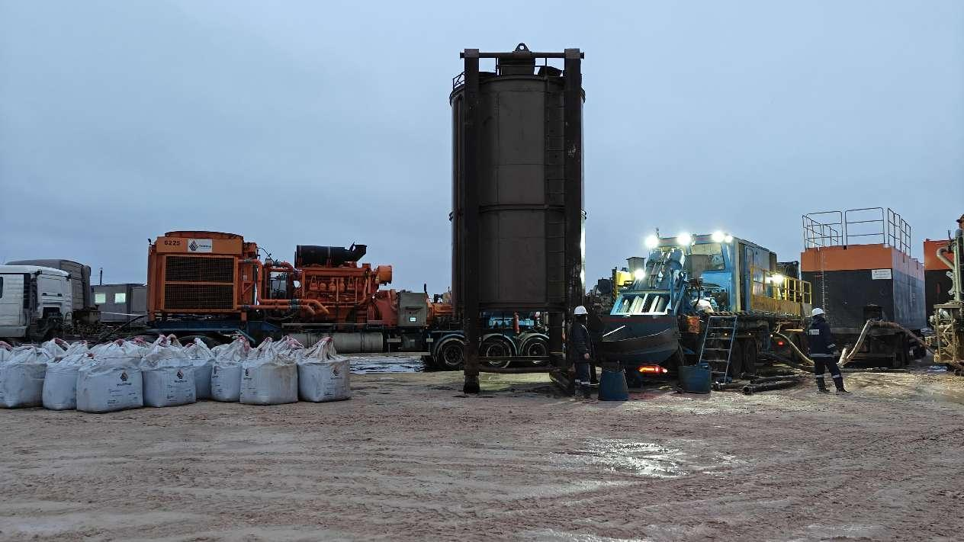
276井微地震监测结果
压裂监测现场

Slide 13
276井微地震监测结果
276井微地震监测台站坐标表
点位 | 经度 | 纬度
P1 | 53.97207 | 44.82747
P2 | 53.97419 | 44.82592
P3 | 53.97417 | 44.83292
P4 | 53.97254 | 44.82259
P5 | 53.96982 | 44.82243
P6 | 53.96760 | 44.82410
P7 | 53.96710 | 44.82595
P8 | 53.96900 | 44.82740

Slide 14
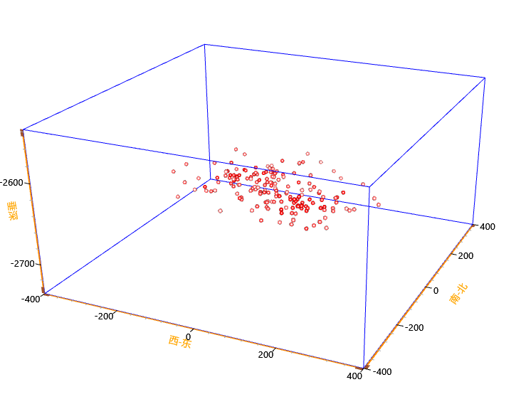
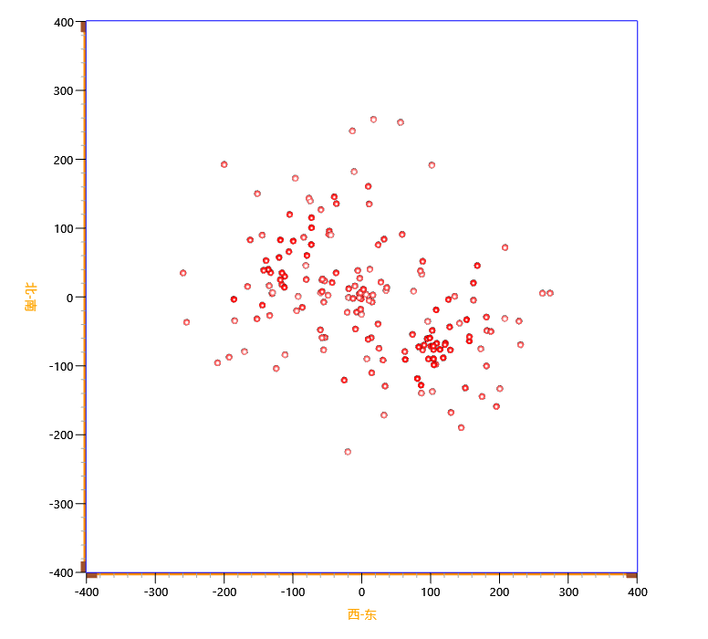
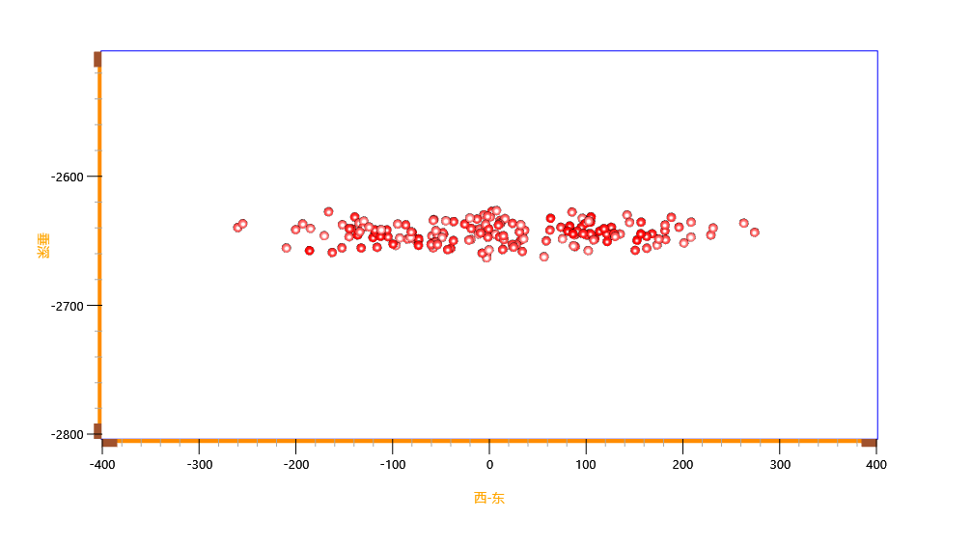
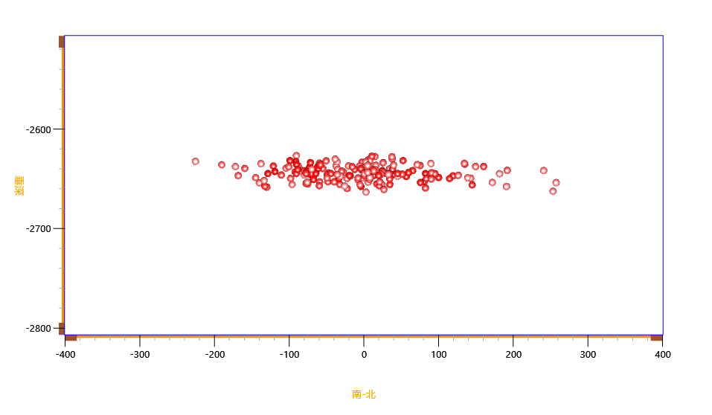
276井微地震监测结果
四维立体图
俯视图
东西向侧视图
南北向侧视图

Slide 15
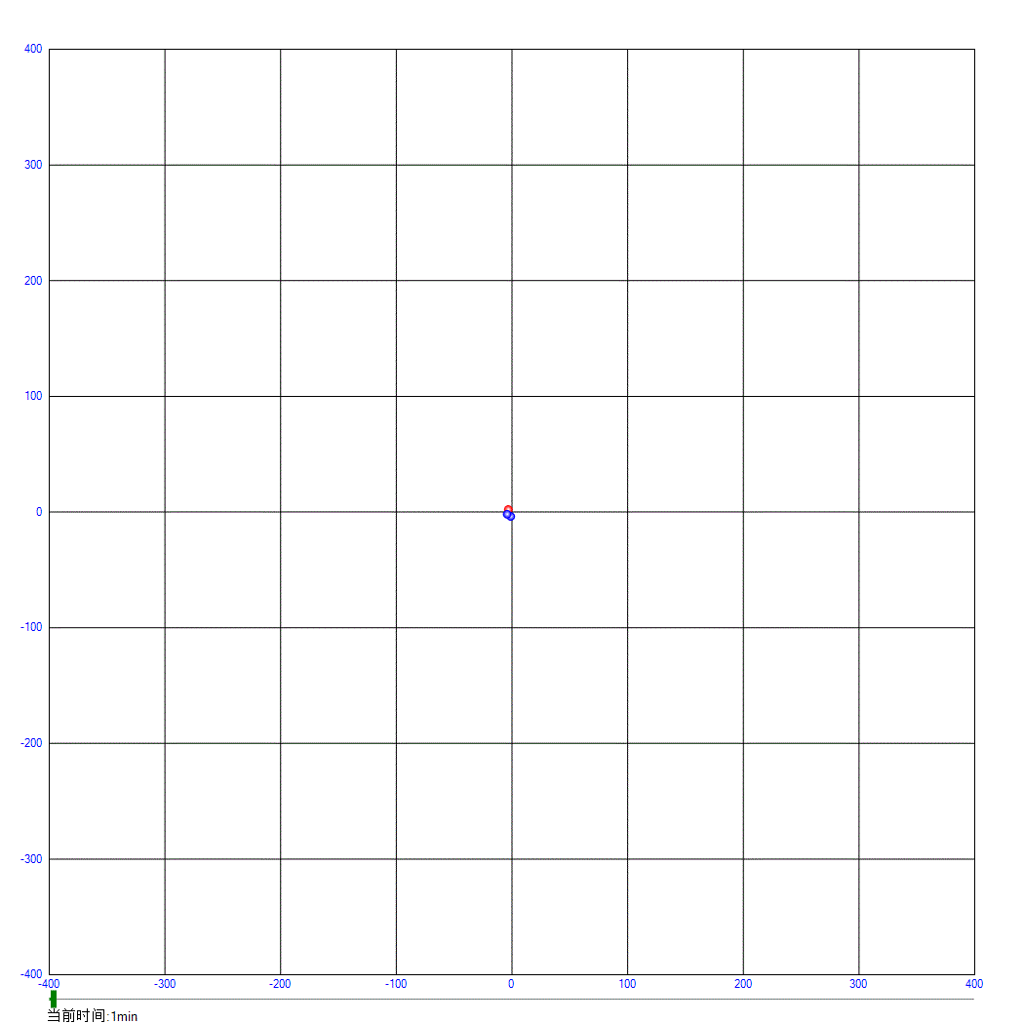
276井微地震监测结果
裂缝扩展过程动画(播放查看)

Slide 16
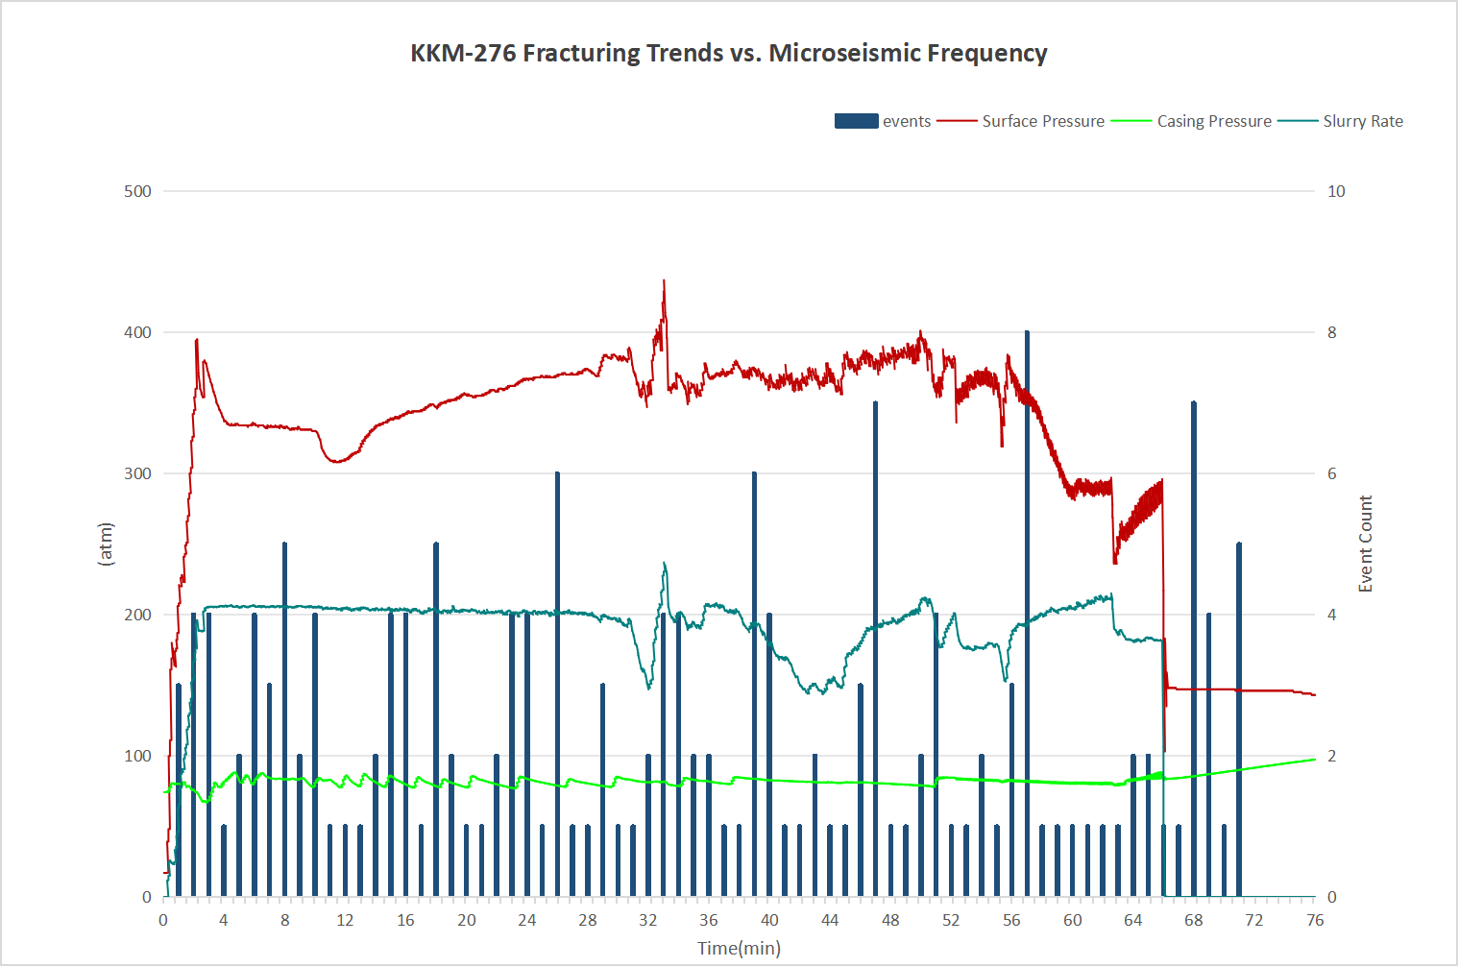
276井微地震监测结果
压裂施工曲线与微震事件频度对比图

Slide 17
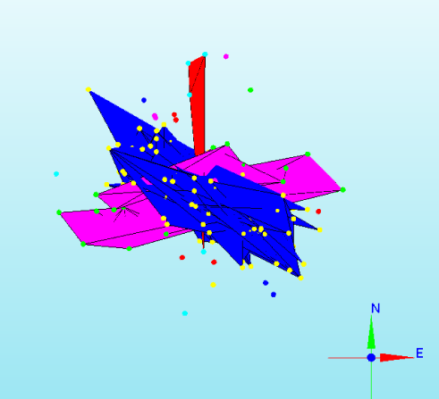
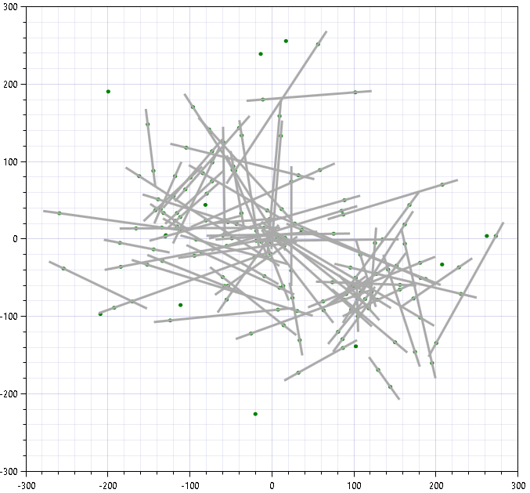
276井微地震监测结果
三维裂缝立体俯视图
原生裂隙走向图

Slide 18
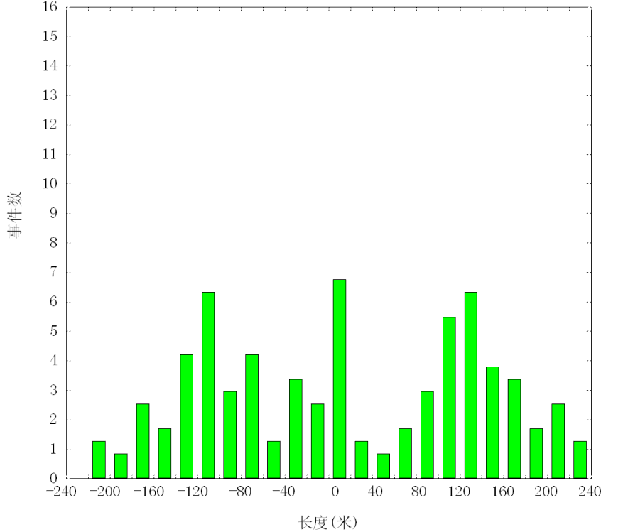
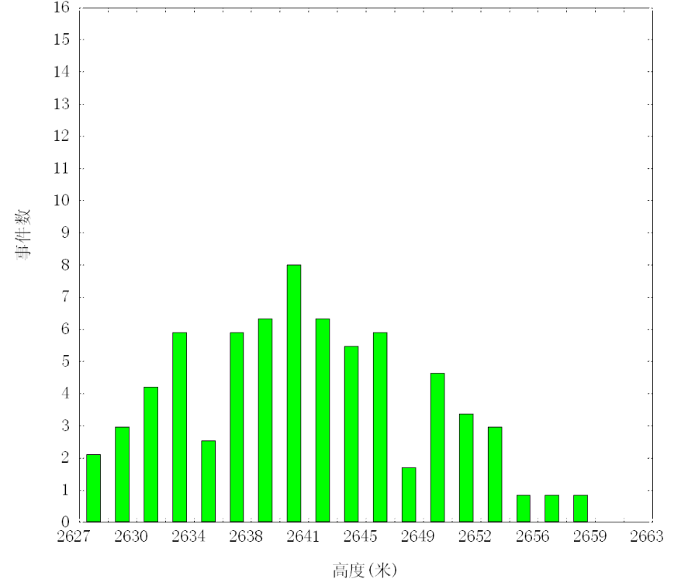
276井微地震监测结果
长度正态分布图
高度正态分布图

Slide 19
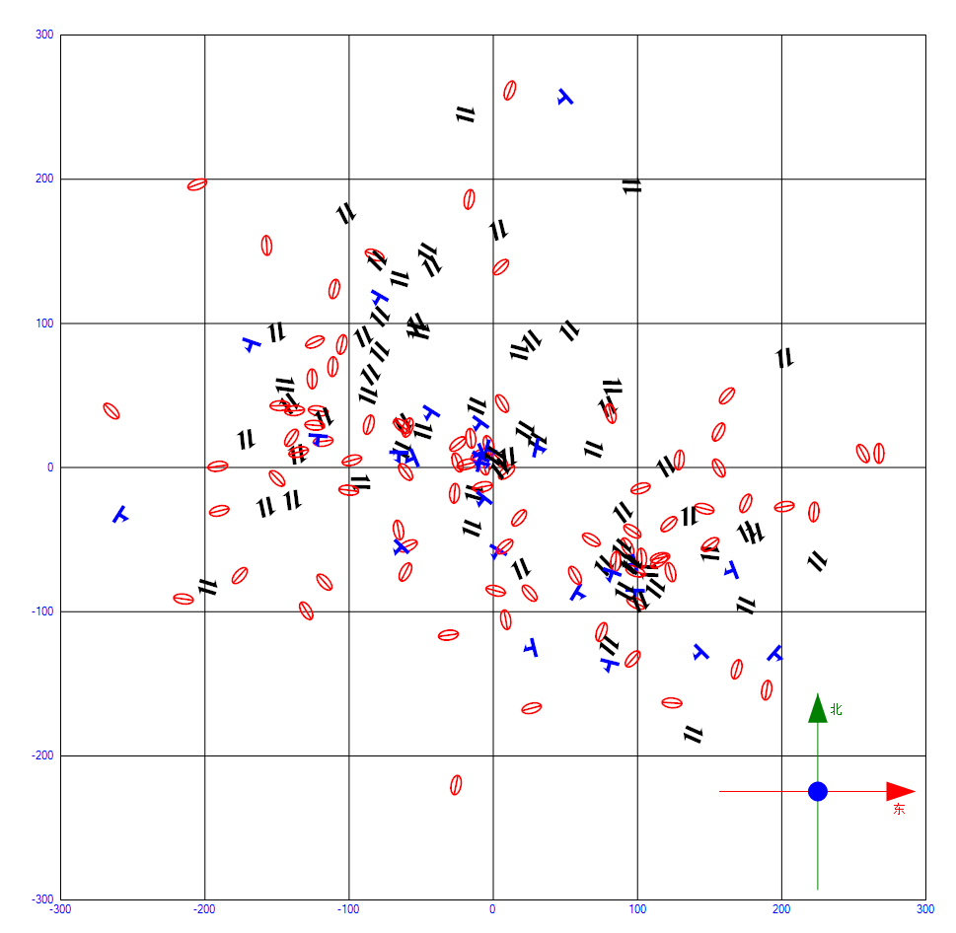
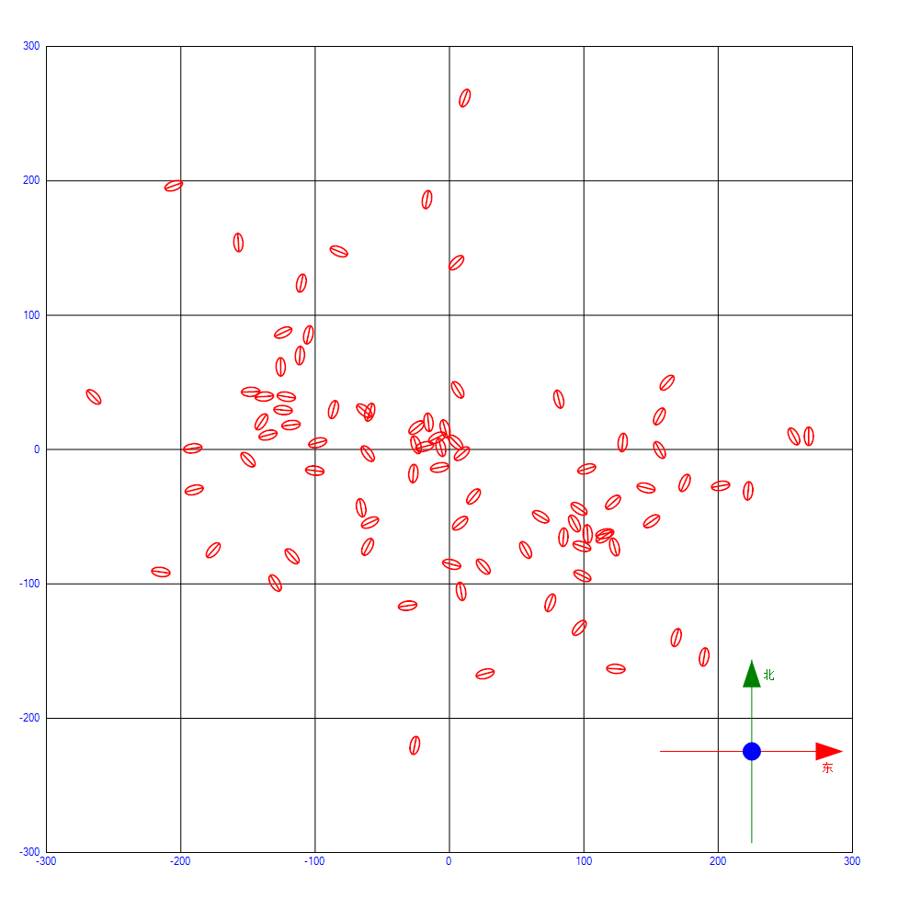
276井微地震监测结果
所有震源性质分布图
张性震源分布图
压裂所产生的裂缝以张性震源为主，走滑性质裂缝次之，倾滑型数量最少。压裂裂缝力学属性解析为压裂影响区渗透性评估提供了基础数据，可以作为后续研究区储层物性深度研究的基础。

Slide 20
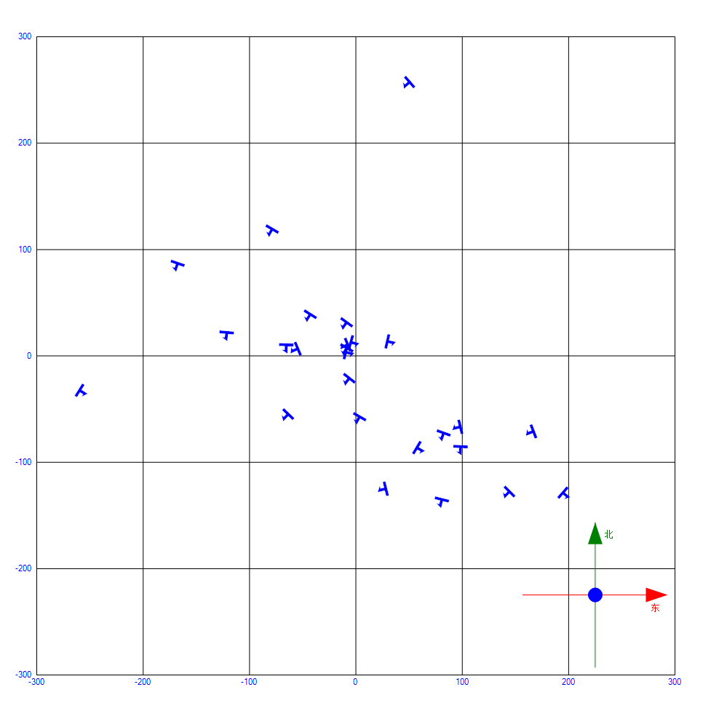
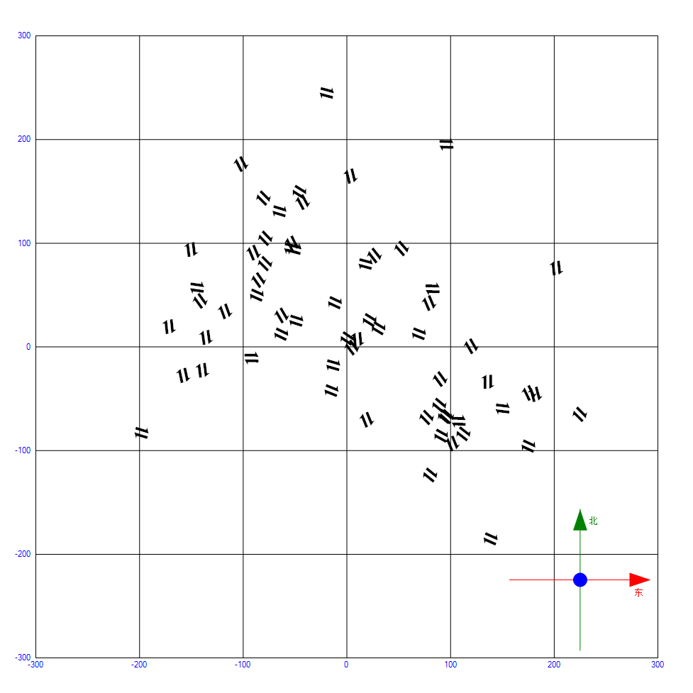
276井微地震监测结果
滑震源分布图
走滑震源分布图

Slide 21
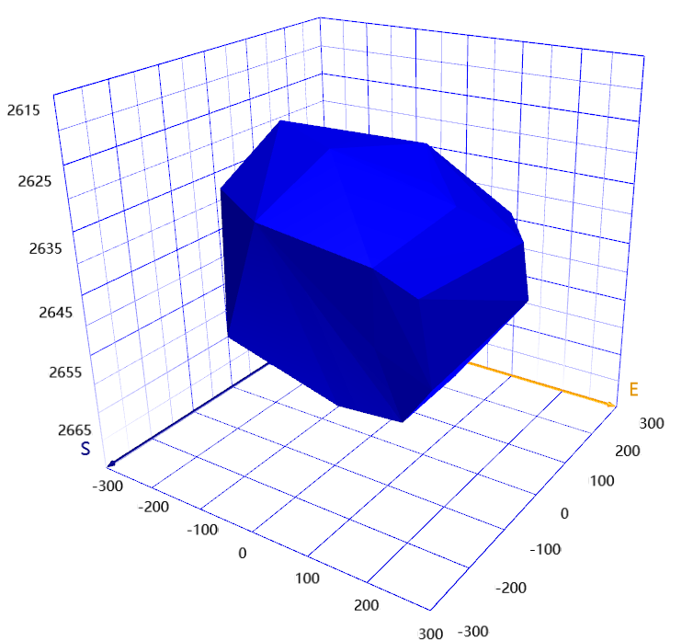
276井微地震监测结果
压裂裂缝SRV体积图

Slide 22
276井微地震监测总结
在常规油气储层中，裂缝半长和裂缝导流能力是反映储层改造效果的关键参数，但对于基质渗透率极低的油气储层，有效的泄流范围只在裂缝延伸的范围内，这个通过压裂改造形成的有限的裂缝沟通范围就是储层改造体积SRV。储层改造体积SRV与体积压裂效果密切相关，现场实践和研究结果表明，储层改造体积越大，增产效果越明显，因此，储层改造体积SRV是评价体积压裂改造程度的一个重要参数。
以276井压裂微地震监测到的人工裂缝参数及裂缝尺度为基础，基于连续裂缝网络模型，用多条包络线连接储层改造区域边界处的已连通的微地震事件点，将所有的事件点包裹在一个多面体中，然后基于不同裂缝属性对渗透性的贡献权重，计算出多面体的体积，即压裂监测SRV储层改造体积为2383369m3。

Slide 23
276井微地震监测总结
人工裂缝方位走向表
统计方位(°) | 倾角(°) | 倾向 | 主缝走向（°） | 支缝走向（°） | 储层改造体积SRV（m³）
NW74.5 | 2 | NW | NW53 | NE74、NW3 | 2383369
人工裂缝参数及裂缝尺度表
西翼裂缝长度（m） | 东翼裂缝长度（m） | 左侧裂缝宽度（m） | 右侧裂缝宽度（m） | 裂缝高度（m） | 过井裂缝方位(°) | 不过井裂缝方位(°) | 近井裂缝方向（°）
251.9 | 255.3 | 167.1 | 137.8 | 34.7 | NW73、NE88 | NW45、NW77 NE67、NE75 | NW40-70 、 NE70-90

Slide 24
276井微地震监测总结
276井水力压裂的人工裂缝走向趋势为NW74.5°，主缝为NW53°，有两条支缝：为NE74°，为NW3°。
压裂产生的人工裂缝东西两翼较为对称，西翼裂缝长251.9m，东翼裂缝长255.3m。左侧裂缝宽度167.1m，右侧裂缝宽度137.8m。置信度为75%时的裂缝高度值34.7m。基于276井压裂裂缝尺度、连续裂缝网络模型及不同裂缝属性对渗透性的贡献权重，计算出压裂监测SRV储层改造体积为2383369m³。
水力压裂产生了多条不过井裂缝，裂缝方位为NW45°、NW77°、NE67°和NE75°。不过井斜切裂隙的存在是压裂影响区渗透性的重要贡献者。
根据微地震诱发信号，绘出了近井地带可能存在的原生裂隙，原生裂隙走向约为NW40-70°，NE70-90°。NW向裂缝占据优势地位。

Slide 25
276井监测认识及建议
人工裂缝以张性震源为主，压裂效果较好。
裂缝方位及分布可能受到区域应力作用及原地构造影响，整体裂缝方向沿着北西西向，出现北东方向支裂缝。建议井网布置时，北西方向采用较大的井距。
在北西方向采用较大的井距，以适应裂缝方向及分布的影响。
考虑裂缝方向对油田开采的影响，调整新井的布置，确保最大程度地利用裂缝的展布，提高油田开采效率。

Slide 26
430井微地震监测结果
井名 | 430井
地理位置
监测日期 | 2024年7月29日 | 当日天气 | 晴
参加人员 | 韩志明 夏提克 哈叶尔汗
监测层段/m | 2618.0-2637.0 | 台站数量/台 | 8
监测时间 | 14:10 | 结束时间 | 15:03

Slide 27
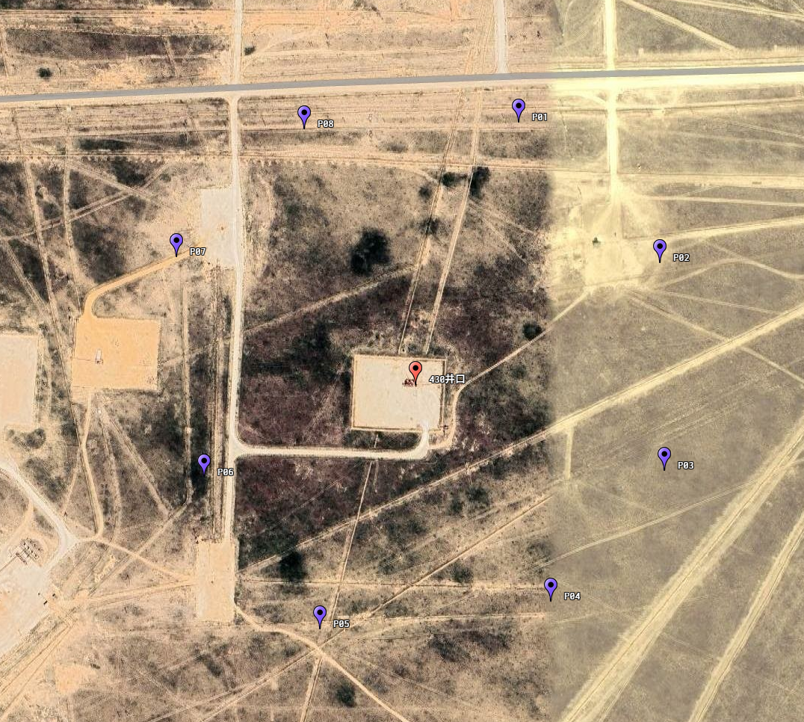
430井微地震监测结果
该项目使用平面微地震监测台网，使用8台三分量分站。图中坐标是以压裂作业层在地面的投影为坐标原点，水平轴沿东西向，向东为正；垂直轴沿南北向，向北为正。图中红色图标表示监测层段在地面的投影坐标位置，紫色图标代表检波器的位置。

Slide 28
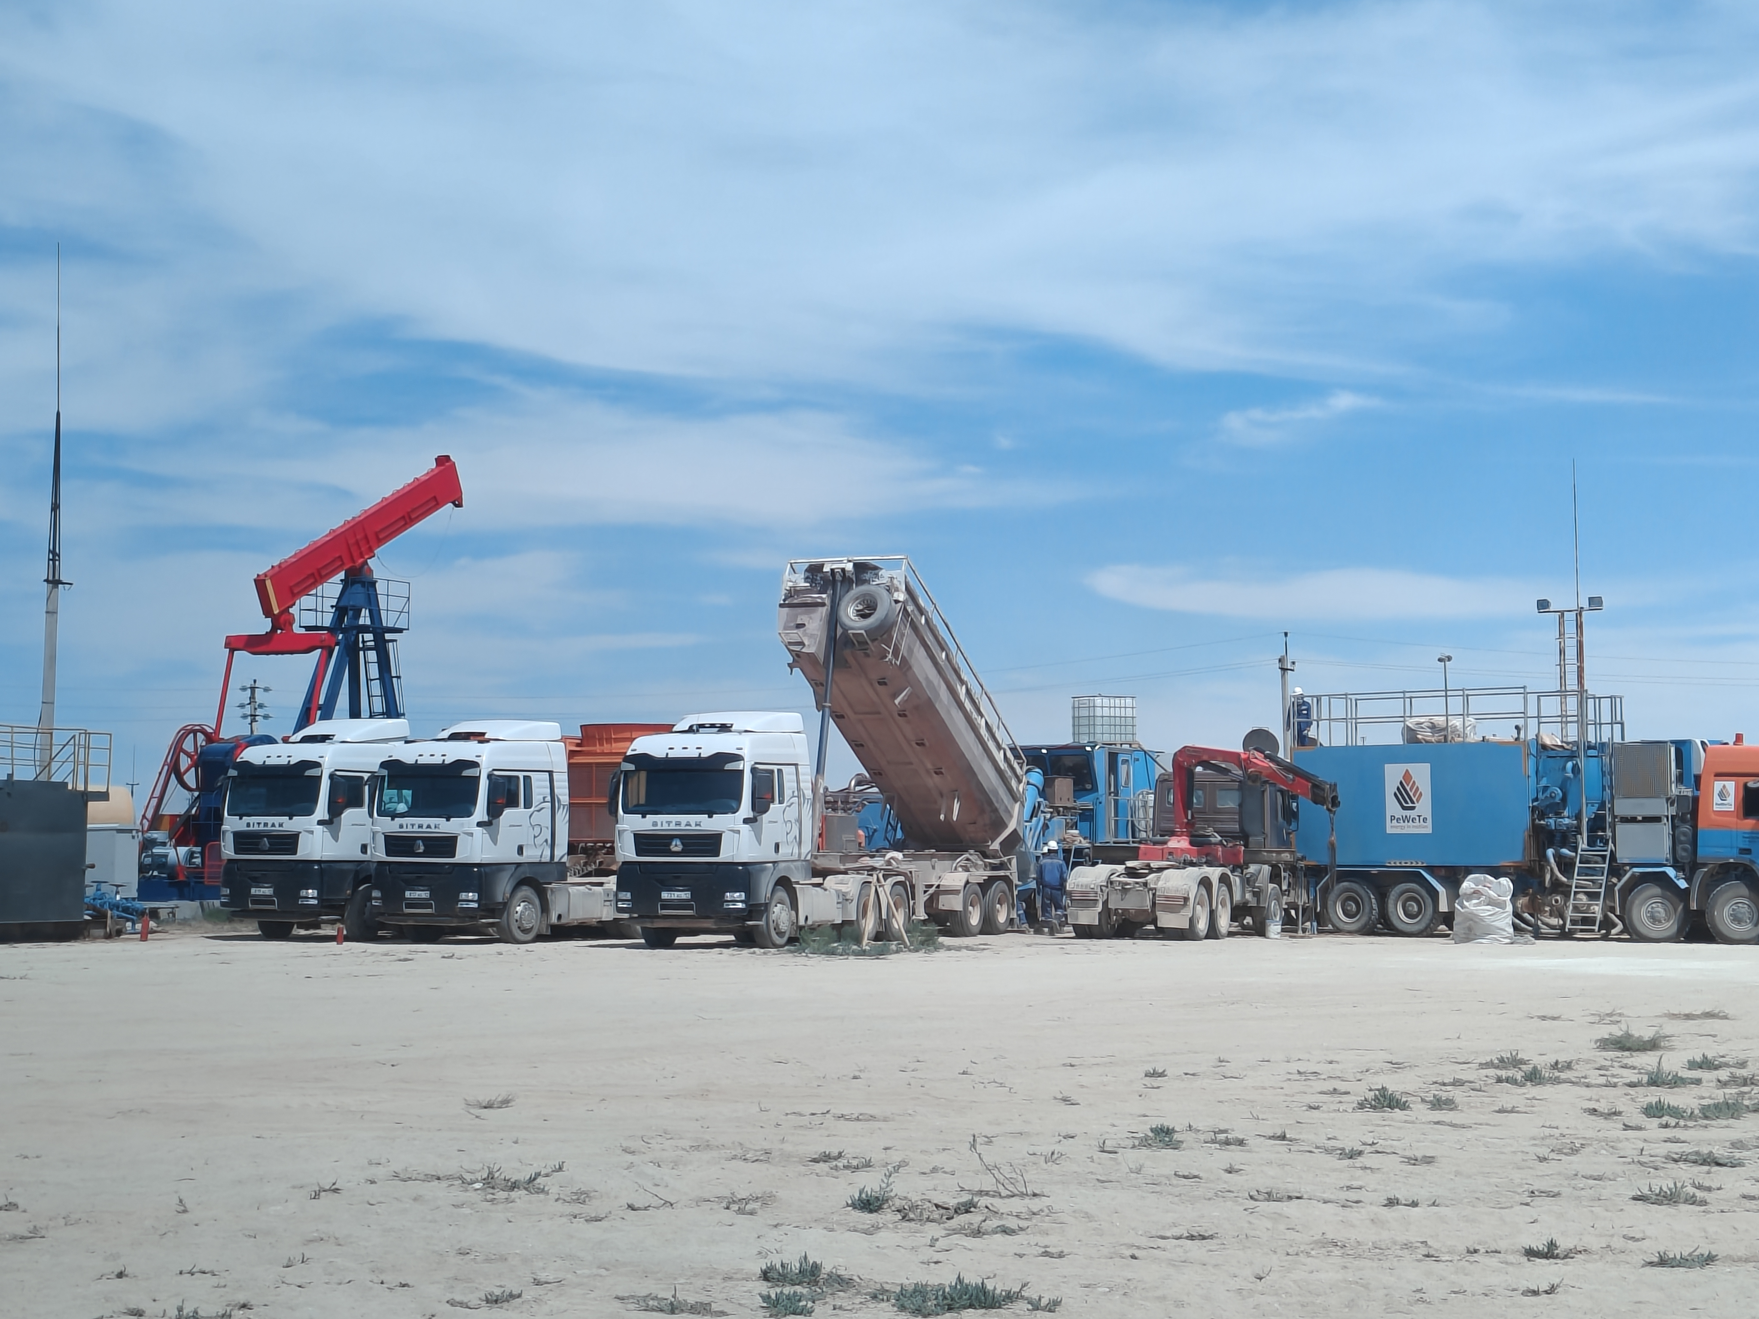
430井微地震监测结果
压裂监测现场

Slide 29
430井微地震监测结果
430井微地震监测台站坐标表
点位 | 经度 | 纬度
P1 | 53.977847 | 44.835034
P2 | 53.979875 | 44.833603
P3 | 53.979939 | 44.831488
P4 | 53.978308 | 44.830157
P5 | 53.974993 | 44.829867
P6 | 53.973330 | 44.831420
P7 | 53.972936 | 44.833660
P8 | 53.974768 | 44.834965

Slide 30
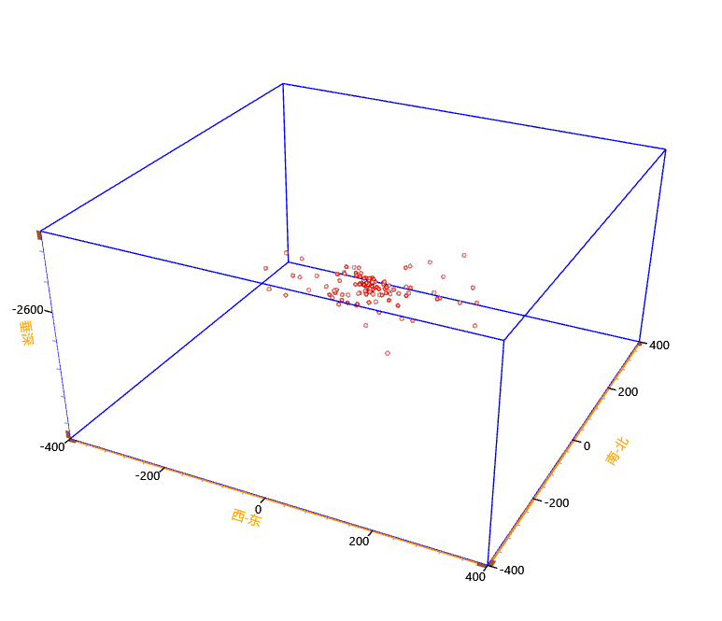
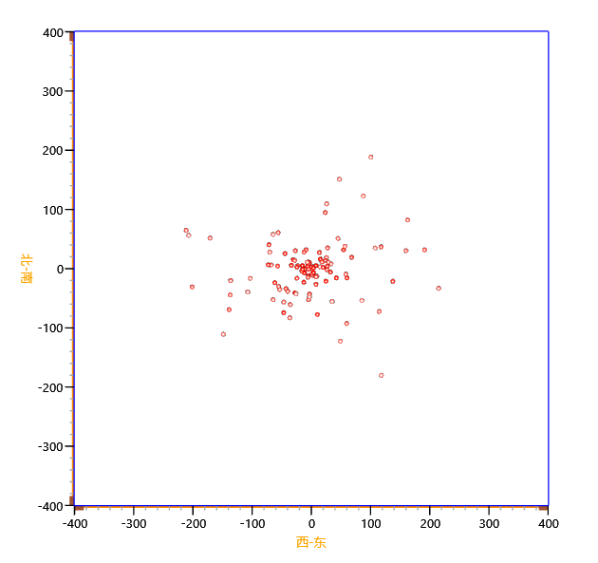
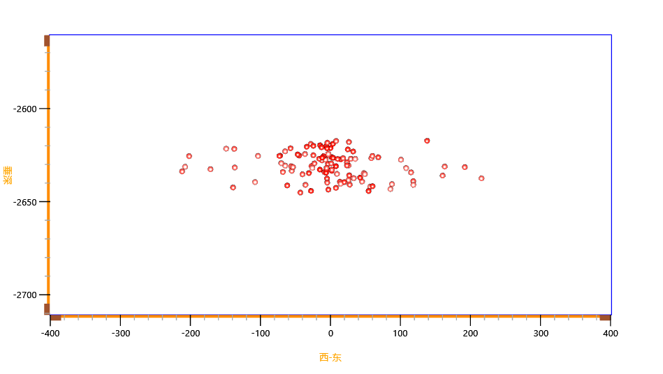
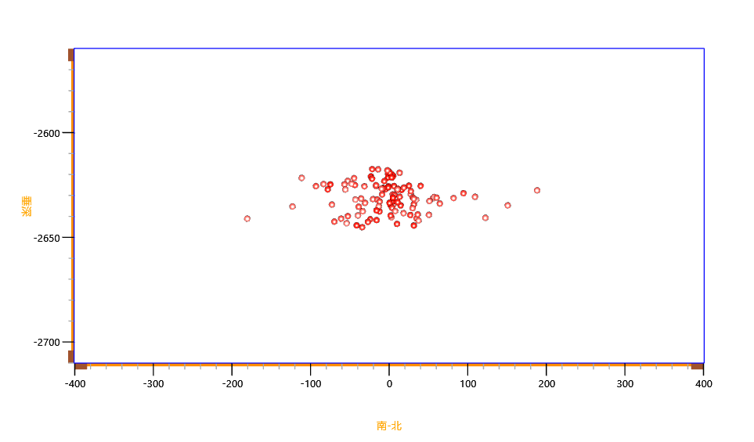
430井微地震监测结果
四维立体图
俯视图
东西向侧视图
南北向侧视图

Slide 31
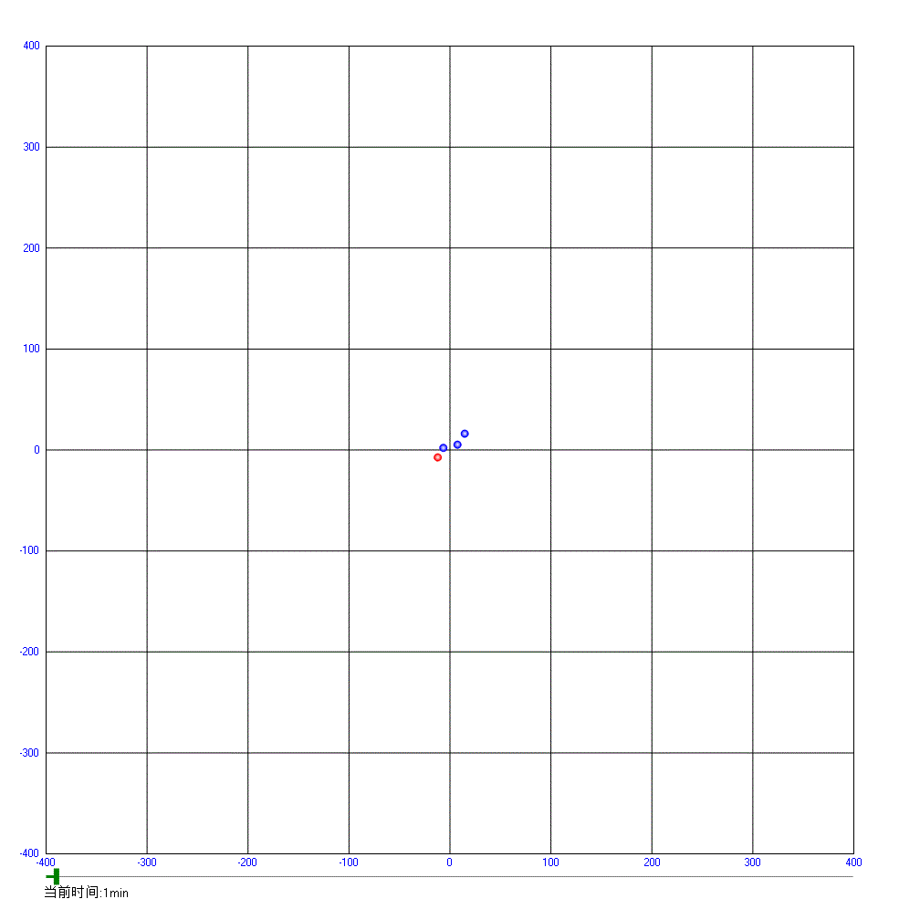
430井微地震监测结果
裂缝扩展过程动画(播放查看)

Slide 32
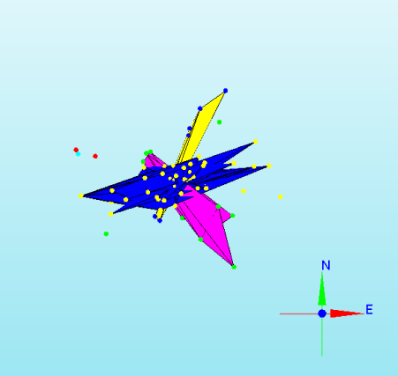
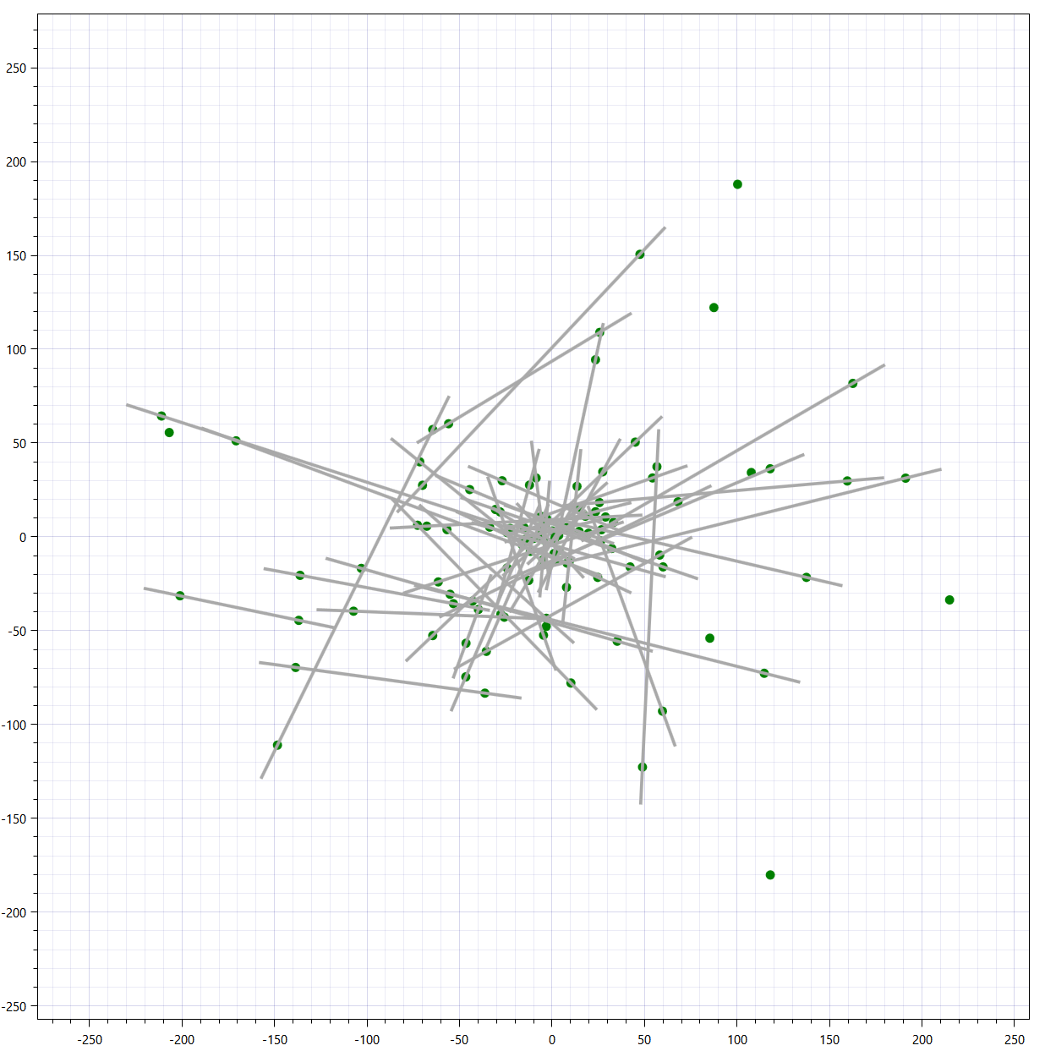
430井微地震监测结果
三维裂缝立体俯视图
原生裂隙走向图

Slide 33
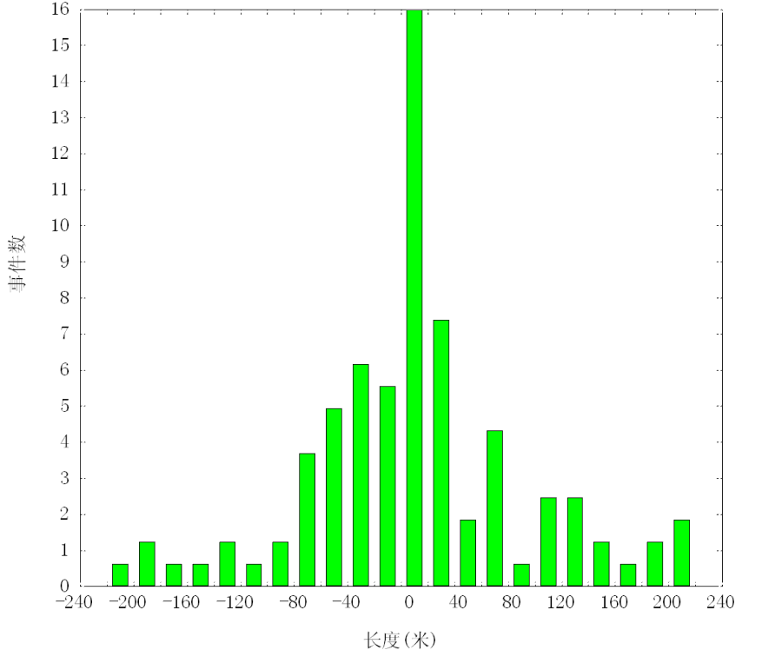
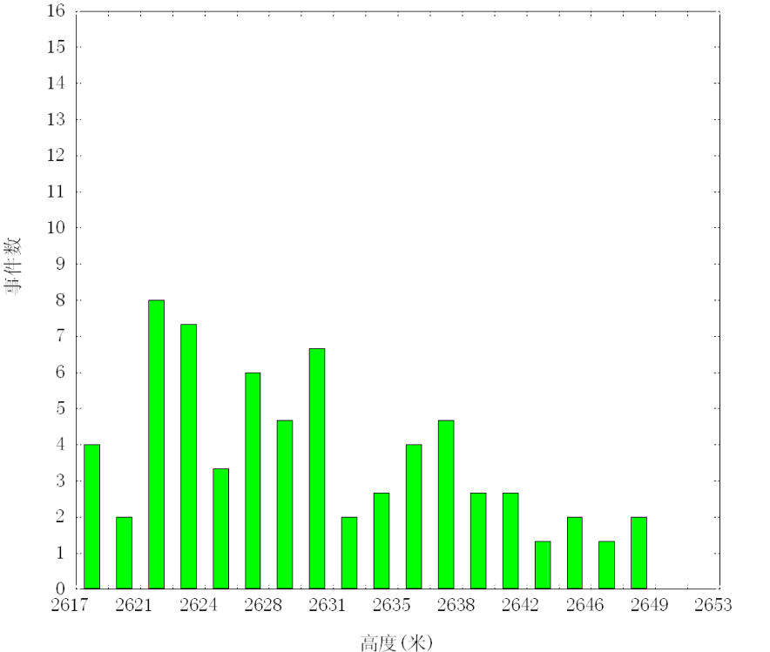
430井微地震监测结果
长度正态分布图
高度正态分布图

Slide 34
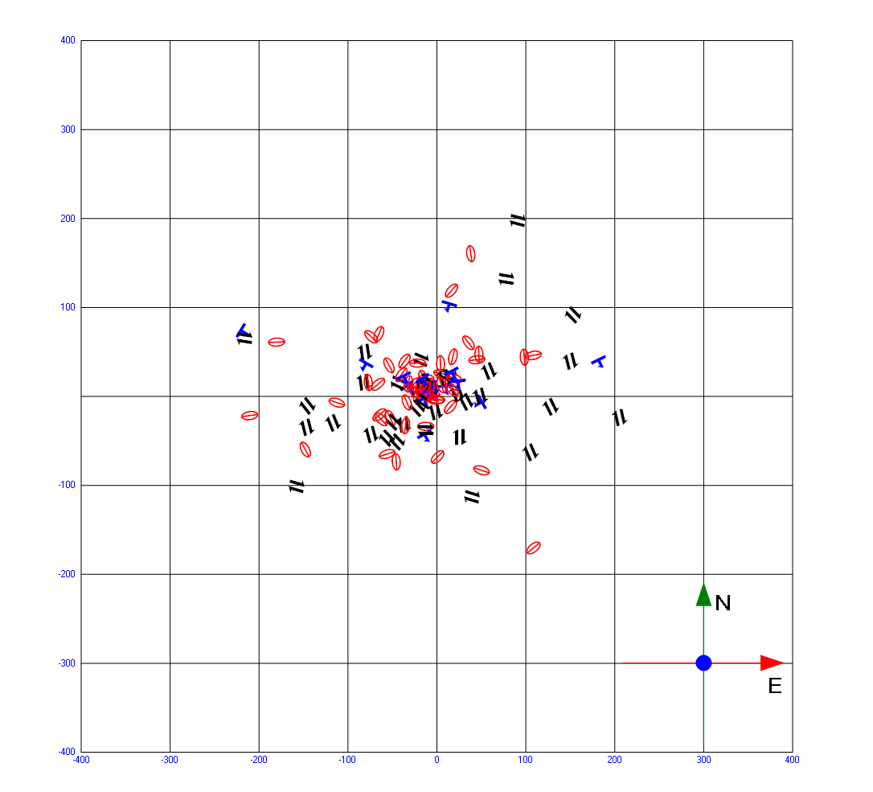
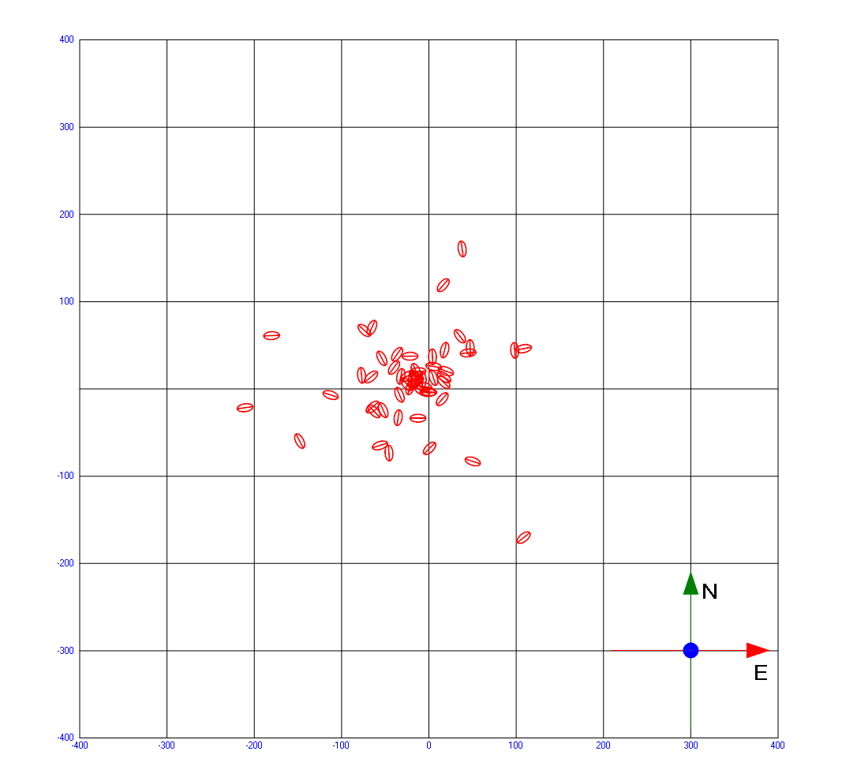
430井微地震监测结果
所有震源性质分布图
张性震源分布图
压裂所产生的裂缝以张性震源为主，走滑性质裂缝次之，倾滑型数量最少。压裂裂缝力学属性解析为压裂影响区渗透性评估提供了基础数据，可以作为后续研究区储层物性深度研究的基础。

Slide 35
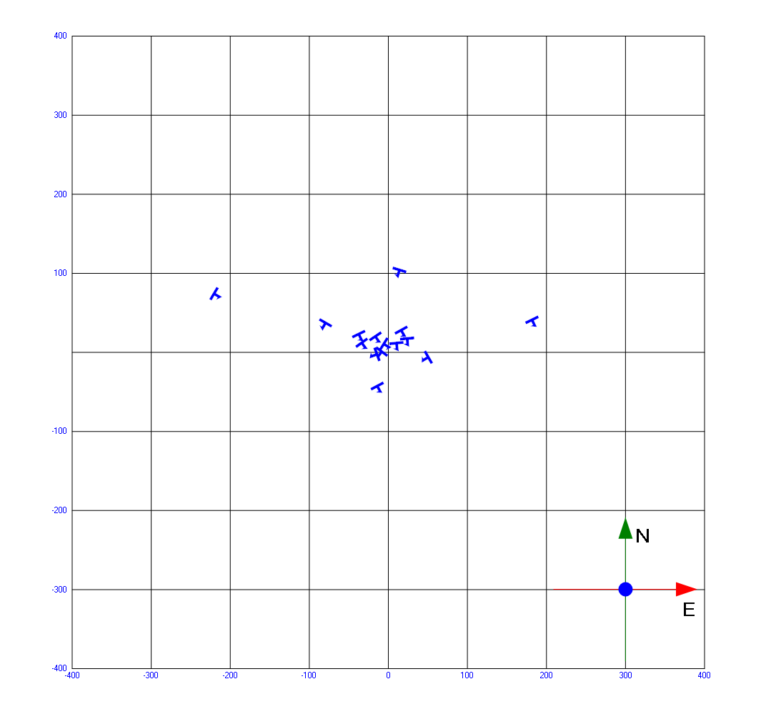
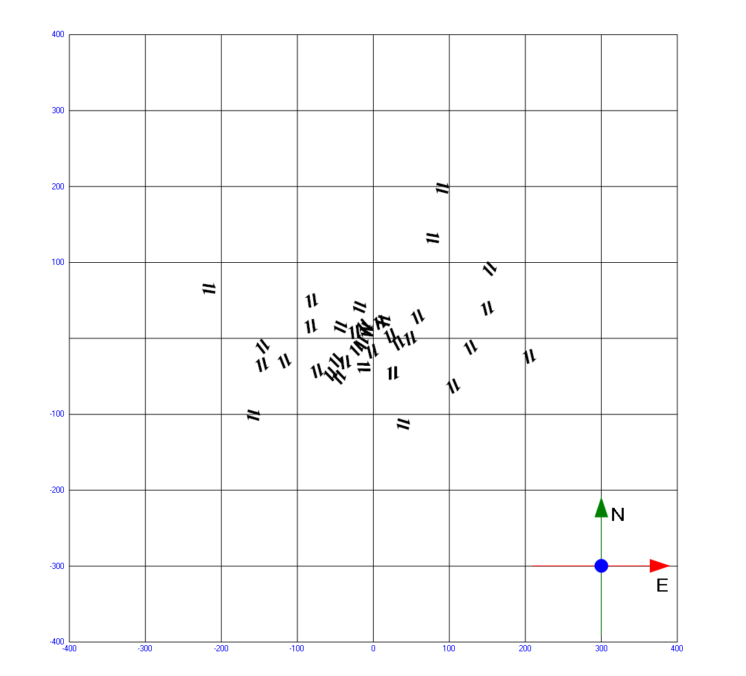
430井微地震监测结果
顷滑震源分布图
走滑震源分布图

Slide 36
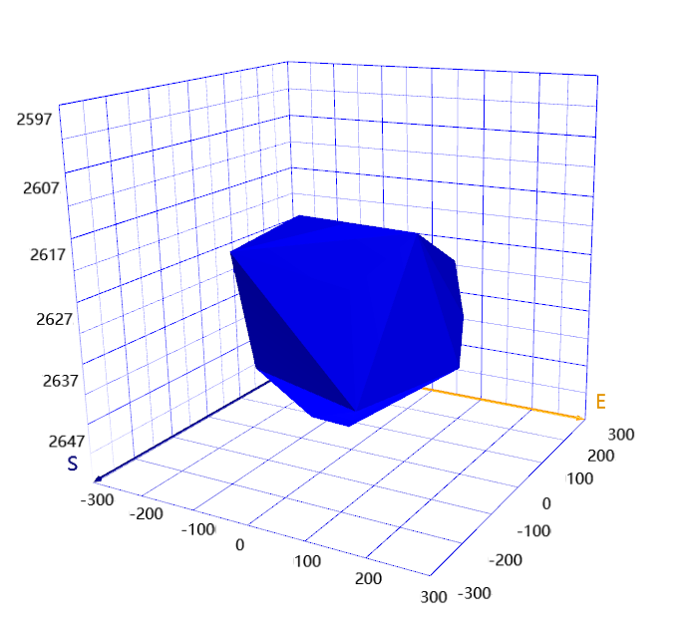
430井微地震监测结果
压裂裂缝SRV体积图

Slide 37
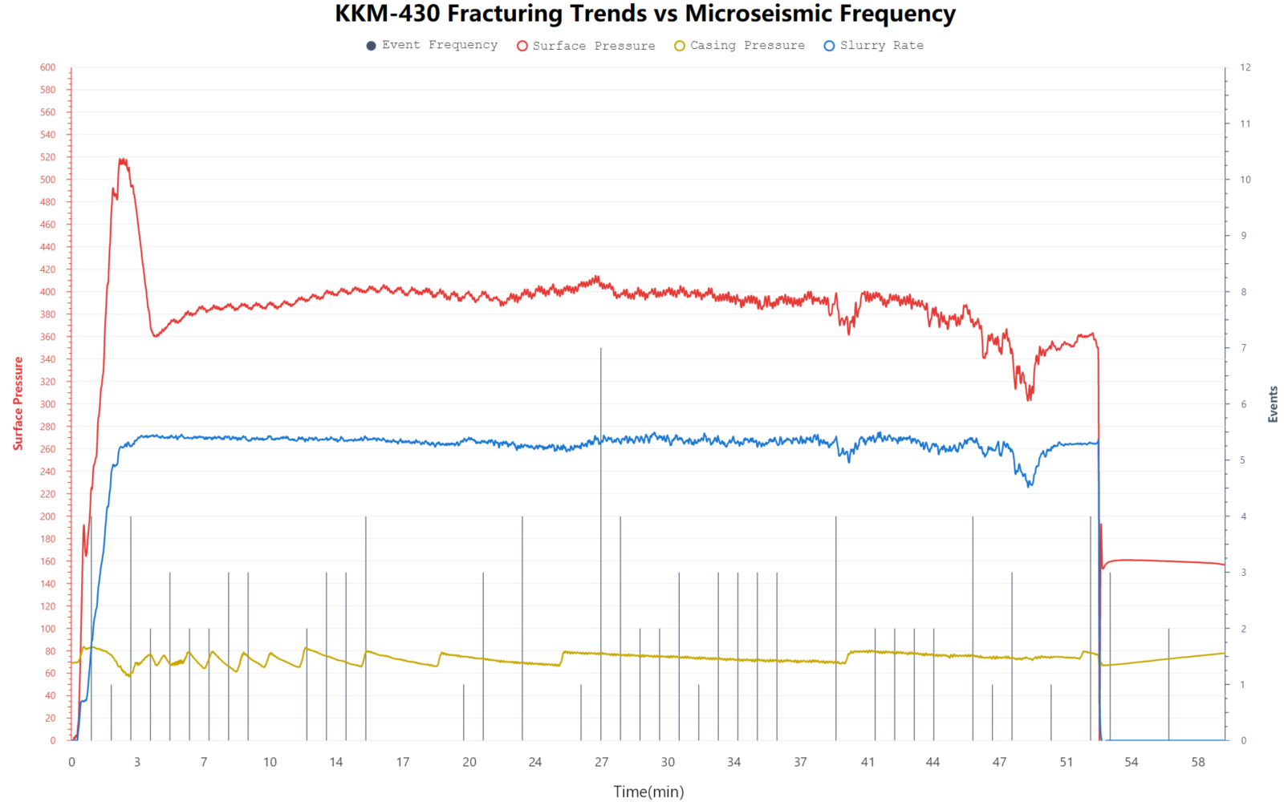
430井微地震监测结果
压裂施工曲线与微震事件频度对比图

Slide 38
430井微地震监测总结
在常规油气储层中，裂缝半长和裂缝导流能力是反映储层改造效果的关键参数，但对于基质渗透率极低的油气储层，有效的泄流范围只在裂缝延伸的范围内，这个通过压裂改造形成的有限的裂缝沟通范围就是储层改造体积SRV。储层改造体积SRV与体积压裂效果密切相关，现场实践和研究结果表明，储层改造体积越大，增产效果越明显，因此，储层改造体积SRV是评价体积压裂改造程度的一个重要参数。
以430井压裂微地震监测到的人工裂缝参数及裂缝尺度为基础，基于连续裂缝网络模型，用多条包络线连接储层改造区域边界处的已连通的微地震事件点，将所有的事件点包裹在一个多面体中，然后基于不同裂缝属性对渗透性的贡献权重，计算出多面体的体积，即压裂监测SRV储层改造体积为2045877m³。

Slide 39
430井微地震监测总结
人工裂缝方位走向表
统计方位(°) | 倾角(°) | 倾向 | 主缝走向（°） | 支缝走向（°） | 储层改造体积SRV（m3）
NE85.7 | 3 | NW | NE74 | NE26、NW41 | 2045877
人工裂缝参数及裂缝尺度表
西翼裂缝长度（m） | 东翼裂缝长度（m） | 上侧裂缝宽度（m） | 下侧裂缝宽度（m） | 裂缝高度（m） | 过井裂缝方向（°） | 不过井裂缝方位(°) | 近井裂缝方向（°）
214.5 | 211.7 | 57.8 | 50.6 | 30.4 | NE53、NW72 | NE49、NE64、NW3、NW80 | NE15-30、NW50-70

Slide 40
430井微地震监测总结
水力压裂产生了多条不过井裂缝，裂缝方位为NE49°、NE64°、NW3°和NW80°。不过井斜切裂隙的存在是压裂影响区渗透性的重要贡献者。
根据微地震诱发信号，绘出了近井地带可能存在的原生裂隙，近井裂隙走向约为NE15-30°，NW50-70°。NE向裂缝占据优势地位。
由微地震时间-频度图可以看到，在时间进程上，微地震分布可以分为初始破裂，正常施工，关井三簇，破裂时微地震破裂过程明显；关井时微地震频度较低，关井过程顺利。
人工裂缝以张性震源为主，压裂效果较好；裂缝方位及分布可能受到区域应力作用及原地构造影响，整体裂缝方向沿着北东东向。形成较宽的裂缝展布，利于油田开采。

Slide 41
430井监测认识及建议
人工裂缝以张性震源为主，压裂效果较好（表明压裂形成的新裂缝较多）。
裂缝方位及分布可能受到区域应力作用及原地构造影响，整体裂缝方向沿着北东向，出现北北东、北西方向支裂缝。建议井网布置时，北东方向采用较大的井距。
在北东东方向采用较大的井距，以适应裂缝方向及分布的影响。
考虑裂缝方向对油田开采的影响，调整新井的布置，确保最大程度地利用裂缝的展布，提高油田开采效率。

Slide 42
247井微地震监测结果
井名 | 247井
地理位置
监测日期 | 2024年9月7日 | 当日天气 | 晴
参加人员 | 韩志明 夏提克 哈叶尔汗
监测层段/m | 2640.0-2664.0 | 台站数量/台 | 8
监测时间 | 15:55 | 结束时间 | 16:46

Slide 43
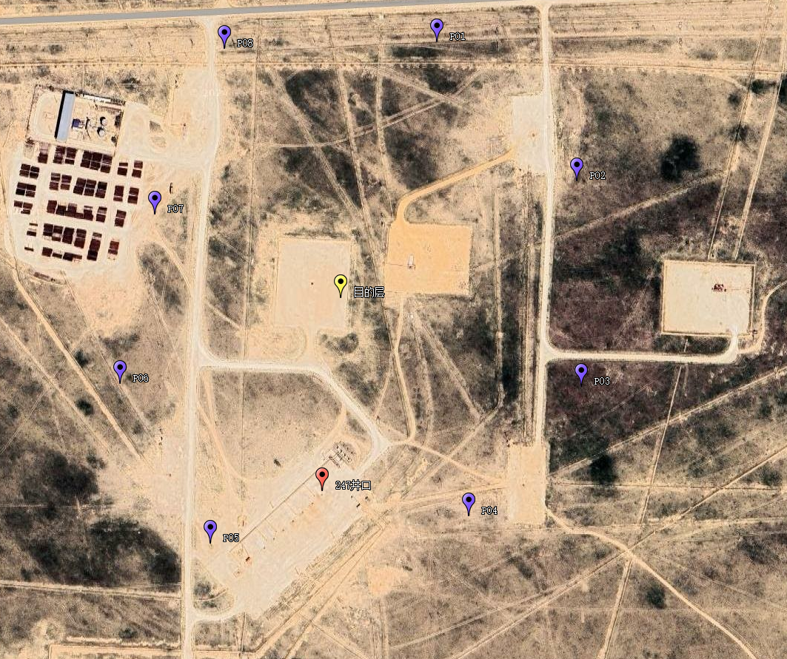
247井微地震监测结果
该项目使用平面微地震监测台网，使用8台三分量分站。图中坐标是以压裂作业层在地面的投影为坐标原点，水平轴沿东西向，向东为正；垂直轴沿南北向，向北为正。图中黄色图标表示监测层段在地面的投影坐标位置，红色图标表示井口位置，紫色图标代表检波器的位置。

Slide 44
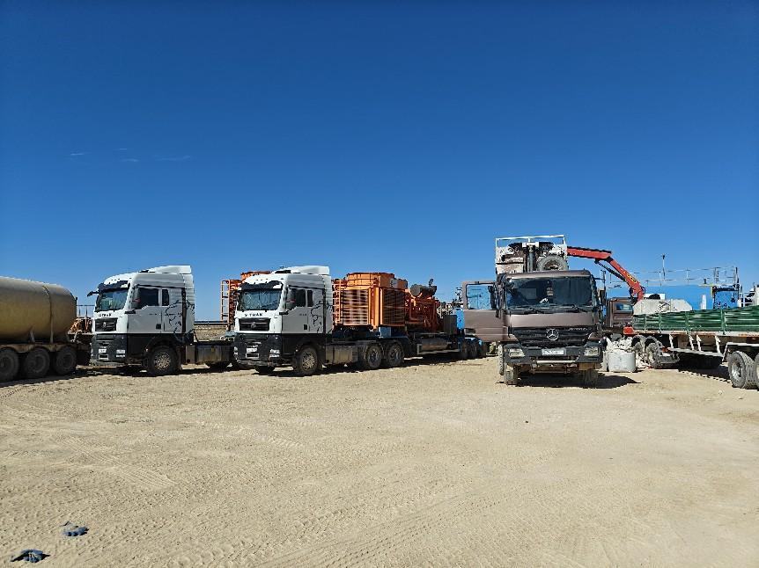
247井微地震监测结果
压裂监测现场

Slide 45
247井微地震监测结果
247井微地震监测台站坐标表
点位 | 经度 | 纬度
P1 | 53.97219300 | 44.83491186
P2 | 53.97422075 | 44.83348149
P3 | 53.97428513 | 44.83136630
P4 | 53.97265434 | 44.83003476
P5 | 53.96891400 | 44.82975038
P6 | 53.96760106 | 44.83139674
P7 | 53.96810800 | 44.83313530
P8 | 53.96911383 | 44.83484338

Slide 46
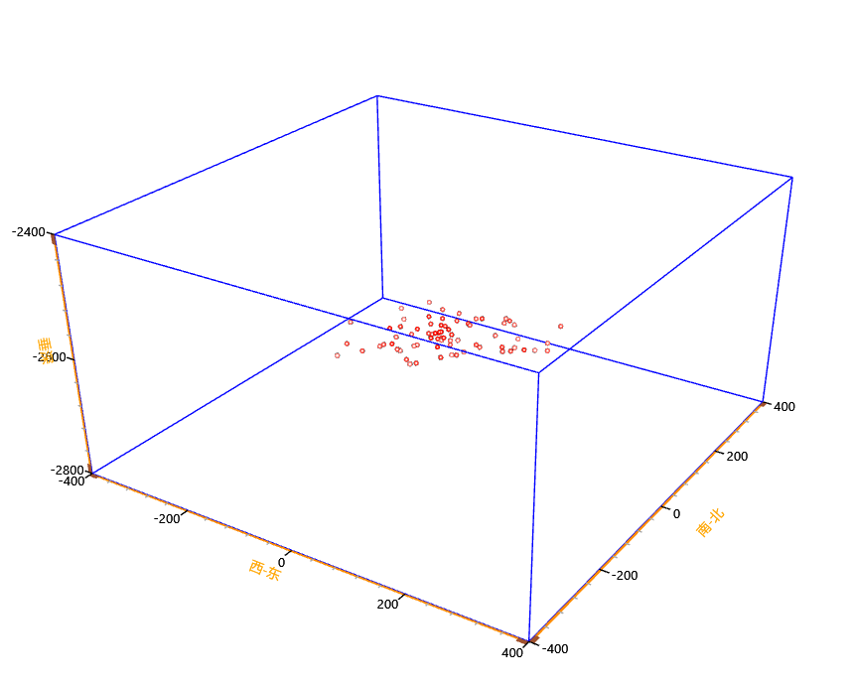
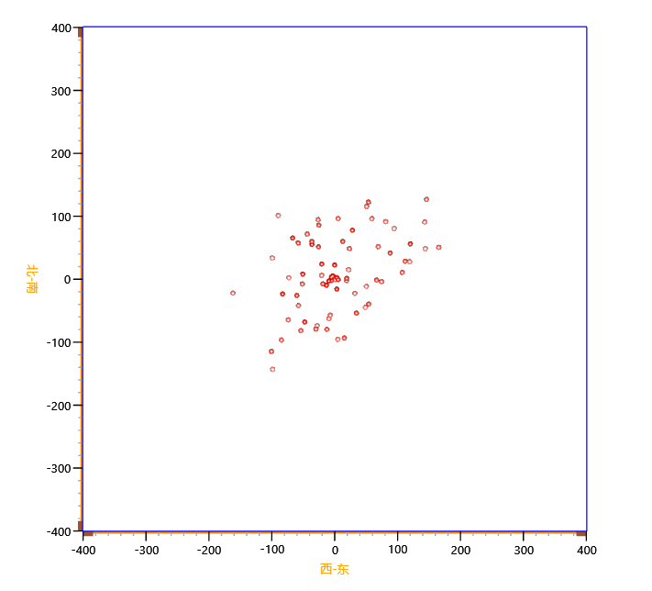
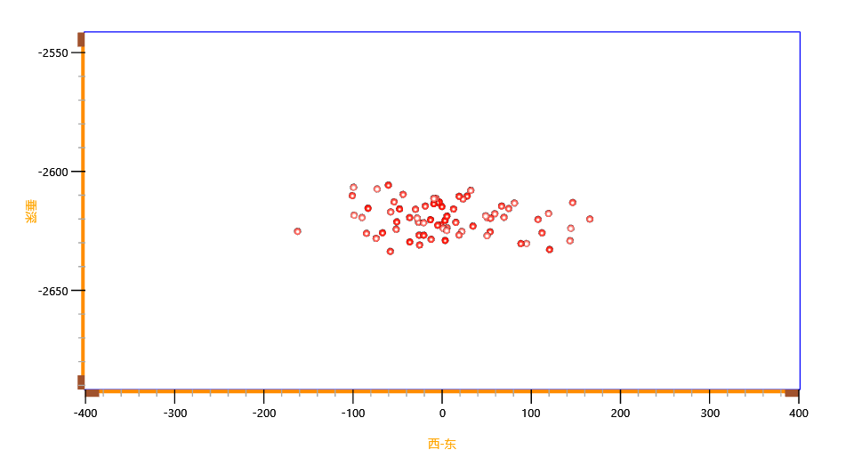
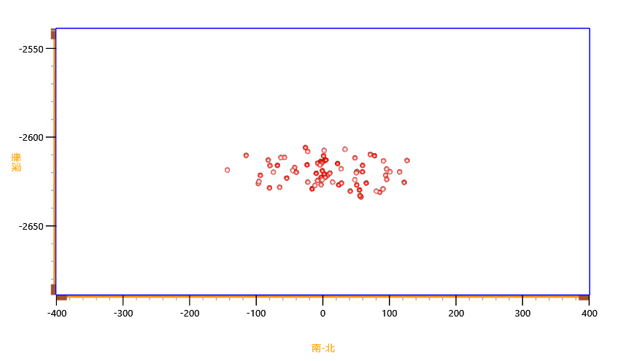
247井微地震监测结果
四维立体图
俯视图
东西向侧视图
南北向侧视图

Slide 47
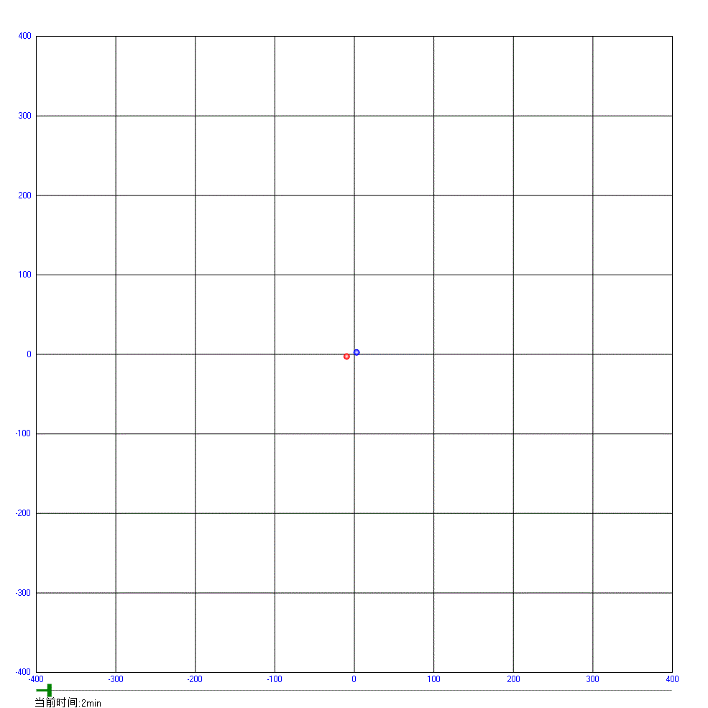
247井微地震监测结果
裂缝扩展过程动画(播放查看)

Slide 48
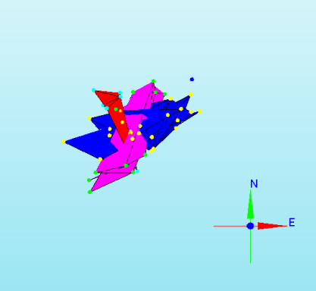
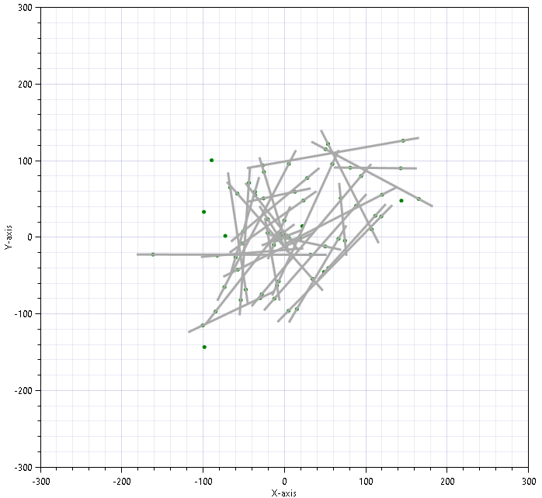
247井微地震监测结果
三维裂缝立体俯视图
原生裂隙走向图

Slide 49
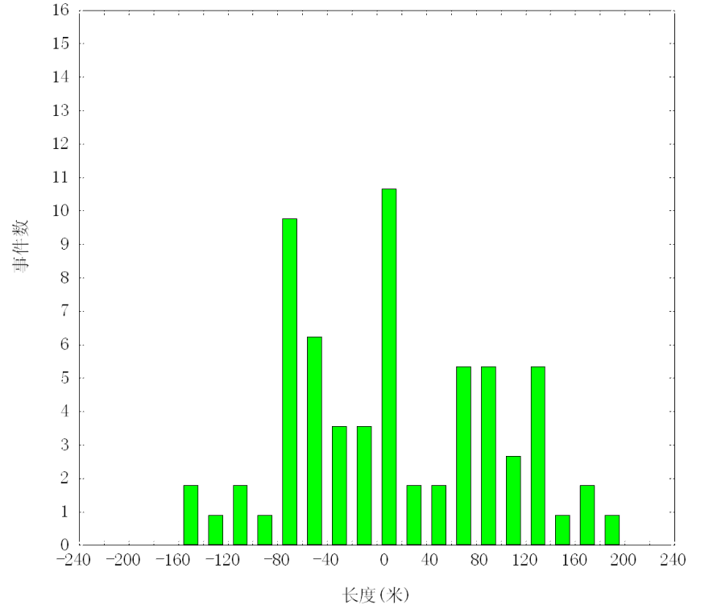
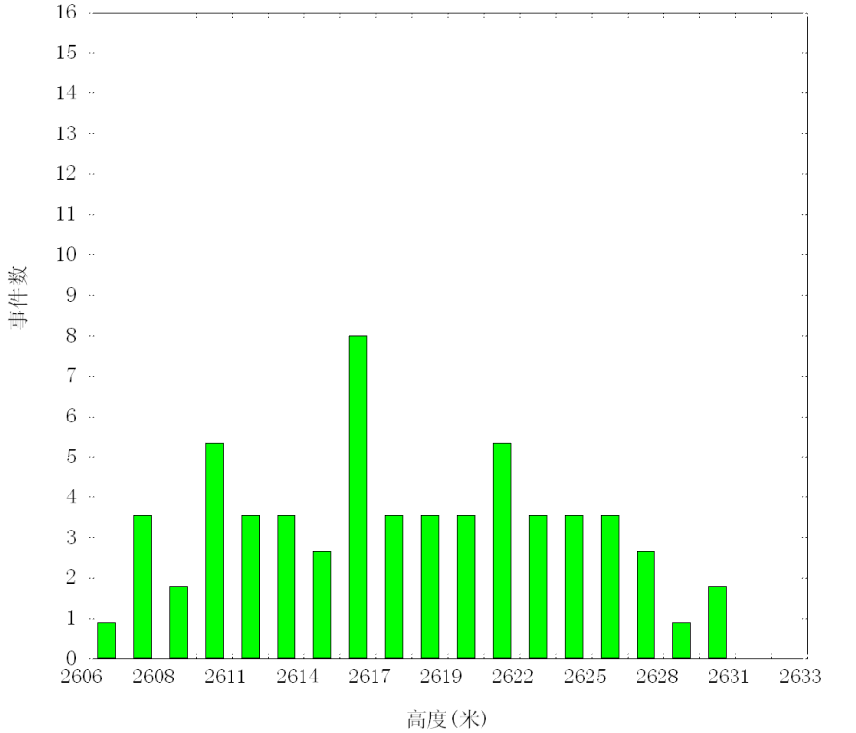
247井微地震监测结果
长度正态分布图
高度正态分布图

Slide 50
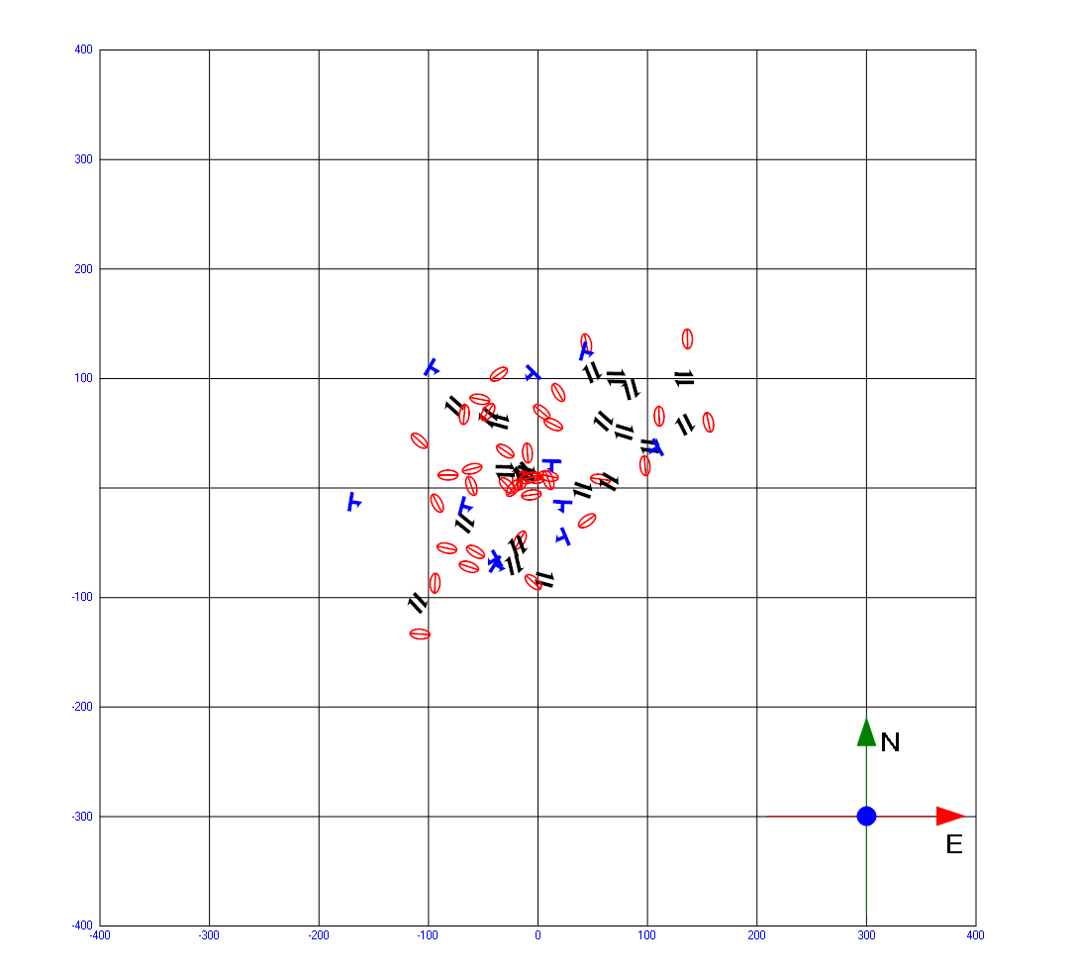
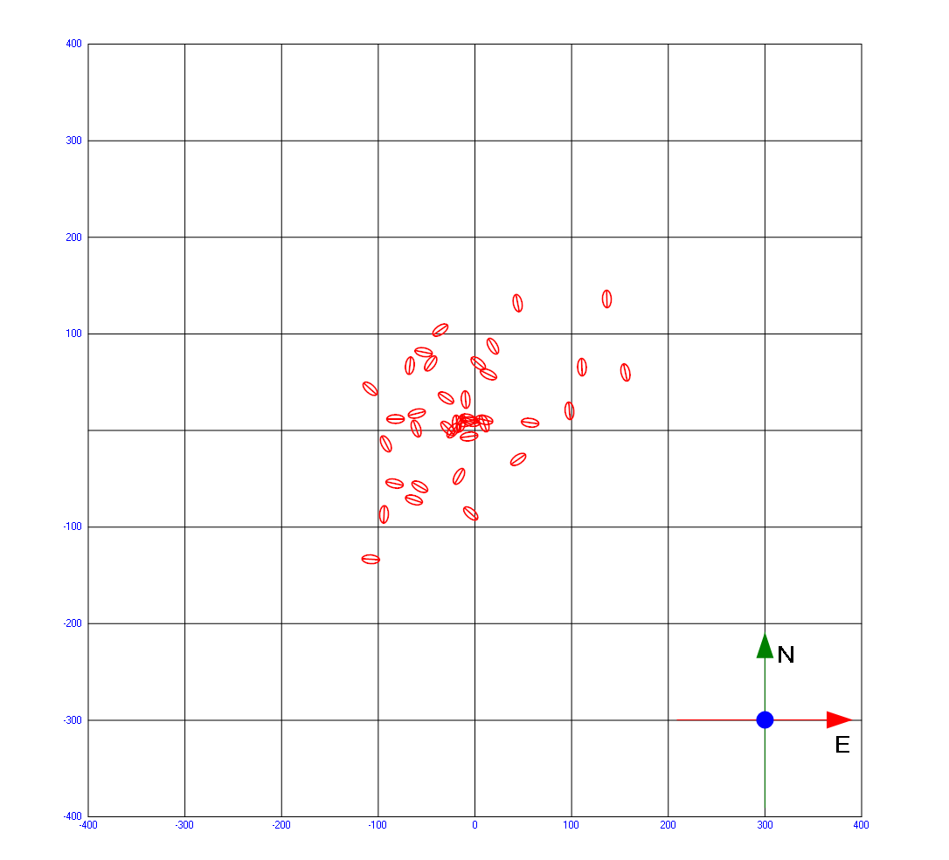
247井微地震监测结果
所有震源性质分布图
张性震源分布图
压裂所产生的裂缝以张性震源为主，走滑性质裂缝次之，倾滑型数量最少。压裂裂缝力学属性解析为压裂影响区渗透性评估提供了基础数据，可以作为后续研究区储层物性深度研究的基础。

Slide 51
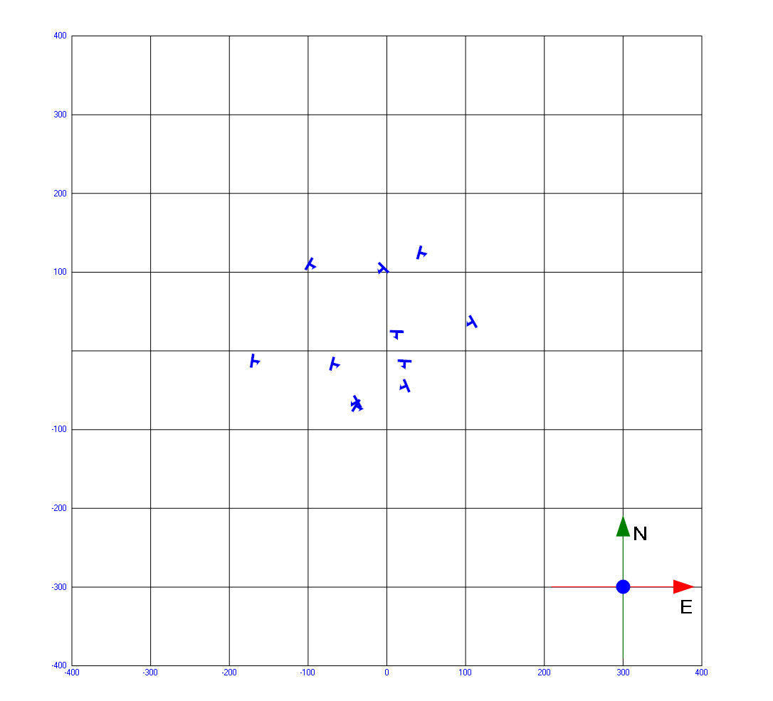
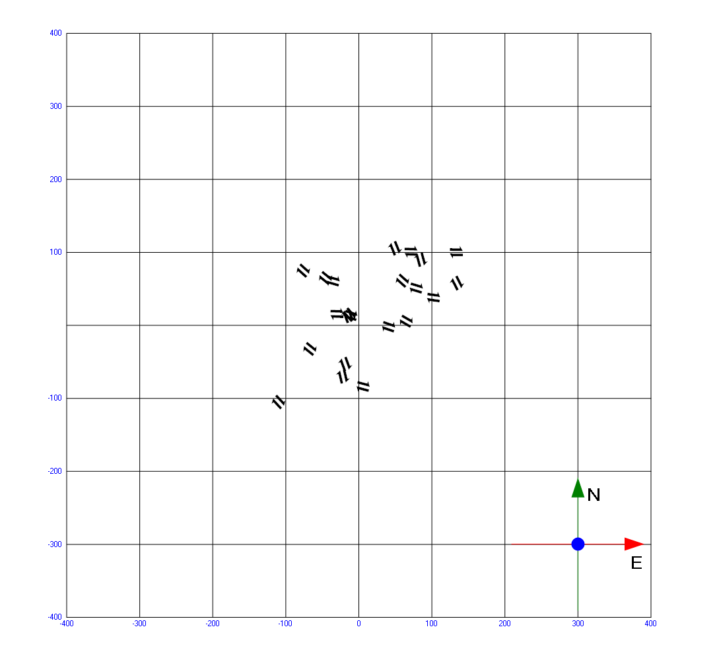
247井微地震监测结果
顷滑震源分布图
走滑震源分布图

Slide 52
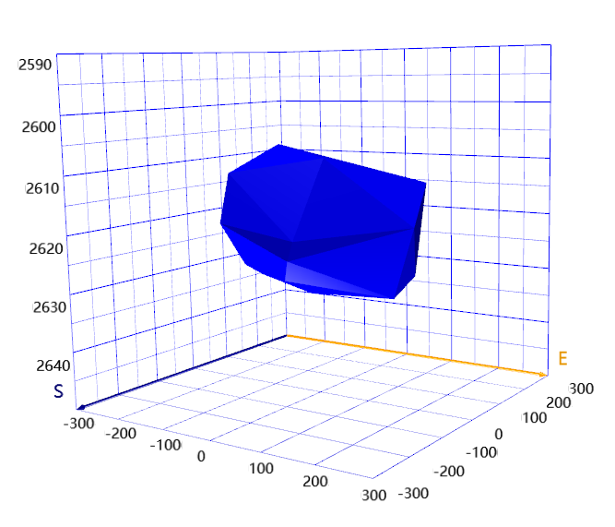
247井微地震监测结果
压裂裂缝SRV体积图

Slide 53

247井微地震监测结果
压裂施工曲线与微震事件频度对比图

Slide 54
247井微地震监测总结
在常规油气储层中，裂缝半长和裂缝导流能力是反映储层改造效果的关键参数，但对于基质渗透率极低的油气储层，有效的泄流范围只在裂缝延伸的范围内，这个通过压裂改造形成的有限的裂缝沟通范围就是储层改造体积SRV。储层改造体积SRV与体积压裂效果密切相关，现场实践和研究结果表明，储层改造体积越大，增产效果越明显，因此，储层改造体积SRV是评价体积压裂改造程度的一个重要参数。
以247井压裂微地震监测到的人工裂缝参数及裂缝尺度为基础，基于连续裂缝网络模型，用多条包络线连接储层改造区域边界处的已连通的微地震事件点，将所有的事件点包裹在一个多面体中，然后基于不同裂缝属性对渗透性的贡献权重，计算出多面体的体积，即压裂监测SRV储层改造体积为888138m³。

Slide 55
247井微地震监测总结
人工裂缝方位走向表
统计方位(°) | 倾角(°) | 倾向 | 主缝走向（°） | 支缝走向（°） | 储层改造体积SRV（m3）
NE69.4 | 2 | NW | NE67 | NE22、NW24 | 888138
人工裂缝参数及裂缝尺度表
西翼裂缝长度（m） | 东翼裂缝长度（m） | 上侧裂缝宽度（m） | 下侧裂缝宽度（m） | 裂缝高度（m） | 过井裂缝方向（°） | 不过井裂缝方位(°) | 近井裂缝方向（°）
155.1 | 191.6 | 94.2 | 68.5 | 23.5 | NE67、NW48 | NE31、NE45、NW6、NW29 | NE20-50、NW30-60

Slide 56
247井微地震监测总结
水力压裂产生了多条不过井裂缝，裂缝方位为NE31°、NE45°、NW6°和NW29°。不过井斜切裂隙的存在是压裂影响区渗透性的重要贡献者。
根据微地震诱发信号，绘出了近井地带可能存在的原生裂隙，近井裂隙走向约为NE20-50°，NW30-60°。NE向裂缝占据优势地位。
由微地震时间-频度图可以看到，在时间进程上，微地震分布可以分为初始破裂、正常施工、压力变化、关井四簇，破裂时微地震破裂过程明显；关井时微地震频度较高。
人工裂缝以张性震源为主，压裂效果较好；裂缝方位及分布可能受到区域应力作用及原地构造影响，整体裂缝方向沿着北东东向。形成较宽的裂缝展布，利于油田开采。

Slide 57
247井监测认识及建议
人工裂缝以张性震源为主，压裂效果较好。
裂缝方位及分布可能受到区域应力作用及原地构造影响，整体裂缝方向沿着北东向，出现北北东、北西方向支裂缝。建议井网布置时，北东方向采用较大的井距。
在北东方向采用较大的井距，以适应裂缝方向及分布的影响。
考虑裂缝方向对油田开采的影响，调整新井的布置，确保最大程度地利用裂缝的展布，提高油田开采效率。

Slide 58
806井微地震监测结果
井名 | 806井
地理位置
监测日期 | 2024年9月7日 | 当日天气 | 晴
参加人员 | 韩志明 夏提克 哈叶尔汗
监测层段/m | 2640.0-2664.0 | 台站数量/台 | 8
监测时间 | 15:55 | 结束时间 | 16:46

Slide 59

806井微地震监测结果
该项目使用平面微地震监测台网，使用8台三分量分站。图中坐标是以压裂作业层在地面的投影为坐标原点，水平轴沿东西向，向东为正；垂直轴沿南北向，向北为正。图中红色图标表示井口位置，紫色图标代表检波器的位置。

Slide 60

806井微地震监测结果
压裂监测现场

Slide 61
806井微地震监测结果
806井微地震监测台站坐标表
点位 | 经度 | 纬度
P1 | 53.96522999 | 44.84410190
P2 | 53.96729529 | 44.84288857
P3 | 53.96717191 | 44.84056452
P4 | 53.96569133 | 44.83922558
P5 | 53.96234393 | 44.83906582
P6 | 53.96019816 | 44.84014610
P7 | 53.96004528 | 44.84266415
P8 | 53.96215081 | 44.84403344

Slide 62




806井微地震监测结果
四维立体图
俯视图
东西向侧视图
南北向侧视图

Slide 63

806井微地震监测结果
裂缝扩展过程动画(播放查看)

Slide 64


806井微地震监测结果
三维裂缝立体俯视图
原生裂隙走向图

Slide 65


806井微地震监测结果
长度正态分布图
高度正态分布图

Slide 66


806井微地震监测结果
所有震源性质分布图
张性震源分布图
压裂所产生的裂缝以张性震源为主，走滑性质裂缝次之，倾滑型数量最少。压裂裂缝力学属性解析为压裂影响区渗透性评估提供了基础数据，可以作为后续研究区储层物性深度研究的基础。

Slide 67


806井微地震监测结果
顷滑震源分布图
走滑震源分布图

Slide 68

806井微地震监测结果
压裂裂缝SRV体积图

Slide 69

806井微地震监测结果
压裂施工曲线与微震事件频度对比图

Slide 70
806井微地震监测总结
在常规油气储层中，裂缝半长和裂缝导流能力是反映储层改造效果的关键参数，但对于基质渗透率极低的油气储层，有效的泄流范围只在裂缝延伸的范围内，这个通过压裂改造形成的有限的裂缝沟通范围就是储层改造体积SRV。储层改造体积SRV与体积压裂效果密切相关，现场实践和研究结果表明，储层改造体积越大，增产效果越明显，因此，储层改造体积SRV是评价体积压裂改造程度的一个重要参数。
以806井压裂微地震监测到的人工裂缝参数及裂缝尺度为基础，基于连续裂缝网络模型，用多条包络线连接储层改造区域边界处的已连通的微地震事件点，将所有的事件点包裹在一个多面体中，然后基于不同裂缝属性对渗透性的贡献权重，计算出多面体的体积，即压裂监测SRV储层改造体积为267112m³。

Slide 71
806井微地震监测总结
人工裂缝方位走向表
统计方位(°) | 倾角(°) | 倾向 | 主缝走向（°） | 支缝走向（°） | 储层改造体积SRV（m3）
NW86.5 | 3 | NW | NW82 | NW6 | 267112
人工裂缝参数及裂缝尺度表
西翼裂缝长度（m） | 东翼裂缝长度（m） | 上侧裂缝宽度（m） | 下侧裂缝宽度（m） | 裂缝高度（m） | 过井裂缝方向（°） | 不过井裂缝方位(°) | 近井裂缝方向（°）
71.6 | 90.8 | 35.1 | 24.1 | 20.5 | NW72、NE34 | NW40、NW59、NE57、NE61 | NW60-90、NE50-70

Slide 72
806井微地震监测总结
水力压裂产生了多条不过井裂缝，裂缝方位为NW40°、NW59°、NE57°和NE61°。不过井斜切裂隙的存在是压裂影响区渗透性的重要贡献者。
根据微地震诱发信号，绘出了近井地带可能存在的原生裂隙，近井裂隙走向约为NW60-90°，NE50-70°。NW向裂缝占据优势地位。
由微地震时间-频度图可以看到，在时间进程上，微地震分布可以分为初始破裂、正常施工、压力变化区、关井四簇，破裂时微地震破裂过程明显；关井时微地震频度较高。
人工裂缝以张性震源为主，压裂效果较好；裂缝方位及分布可能受到区域应力作用及原地构造影响，整体裂缝方向沿着北西西向。形成较宽的裂缝展布，利于油田开采。

Slide 73
806井监测认识及建议
人工裂缝以张性震源为主，压裂效果较好。
裂缝方位及分布可能受到区域应力作用及原地构造影响，整体裂缝方向沿着北西西向，出现北东方向支裂缝。建议井网布置时，北西方向采用较大的井距。
在北西方向采用较大的井距，以适应裂缝方向及分布的影响。
考虑裂缝方向对油田开采的影响，调整新井的布置，确保最大程度地利用裂缝的展布，提高油田开采效率。

Slide 74
806井监测认识及建议
人工裂缝以张性震源为主，表明压裂形成的新裂缝较多。
整体裂缝方向沿着北西西向，出现北西方向支裂缝。
在北西西向采用较大的井距，以适应裂缝方向及分布的影响。
考虑裂缝方向对油田开采的影响，调整新井的布置，确保最大程度地利用裂缝的展布，提高油田开采效率。

Slide 75

总结
图 例
统计方位
主缝方向
支缝方向

Slide 76
总结
人工裂缝方位汇总表
井号 | 统计方位(°) | 倾角(°) | 倾向 | 主缝走向(°) | 支缝走向(°) | 储层改造体积SRV(m³)
276 | NW74.5 | 2 | NW | NW53 | NE74、NW3 | 2383369
430 | NE85.7 | 3 | NW | NE74 | NE26、NW41 | 2045877
247 | NE69.4 | 2 | NW | NE67 | NE22、NW24 | 888138
806 | NW86.5 | 3 | NW | NW82 | NW6 | 267112

Slide 77
总结
人工裂缝尺度汇总表
井号 | 西翼裂缝 长度(m) | 东翼裂缝 长度(m) | 上侧裂缝 宽度(m) | 下侧裂缝 宽度(m) | 裂缝高度 (m) | 过井裂缝 方向(°) | 不过井裂缝 方位(°) | 近井裂缝方向(°)
276 | 251.9 | 255.3 | 167.1 | 137.8 | 34.7 | NW73、NE88 | NW45、NW77、NE67、NE75 | NW40-70、NE70-90
430 | 214.5 | 211.7 | 57.8 | 50.6 | 30.4 | NE53、NW72 | NE49、NE64、NW3、NW80 | NE15-30、NW50-70
247 | 155.1 | 191.6 | 94.2 | 68.5 | 23.5 | NE67、NW48 | NE31、NE45、NW6、NW29 | NE20-50、NW30-60
806 | 71.6 | 90.8 | 35.1 | 24.1 | 20.5 | NW72、NE34 | NW40、NW59、NE57、NE61 | NW60-90、NE50-70

Slide 78
总结
监测区位于喜马拉雅山极远的北部，应力状态复杂、应力方向不稳定，稍有干扰，人工裂缝方向就会出现波动。
测试井在压应力增高区，地层压力会相较增大，在压应力降低区，会出现流体汇聚，出现高产井。
276井临近构造走向平滑位置，806井距构造较远，其人工裂缝方向反映了该位置的区域应力方向。247井、430井紧邻构造交汇位置；在区域应力作用下，该构造左侧一支有左旋趋势。下面构造与区域应力夹角较大，没有平移趋势。左侧构造与下面构造的交汇位置应该出现沿着左侧构造的挤压滑动趋势，使局部压应力增加，影响人工裂缝方向，使其略有右旋。通常，构造端部、交汇位置，可能出现局部应力变化，进而导致人工裂缝方向变化，应该是一个需要关注的问题。

Slide 79
THE END

